Slide 1

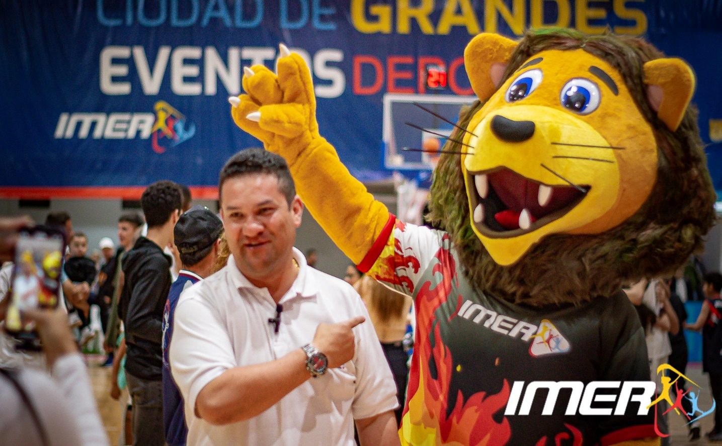

REUNIÓN CLUBES DEPORTIVOS
INFORME DE GESTIÓN
VIGENCIA 2022/2023
Fecha: 19 de mayo de 2023
Lugar: Auditorio el Tapial,
Tutucán, COMFAMA.

Slide 2

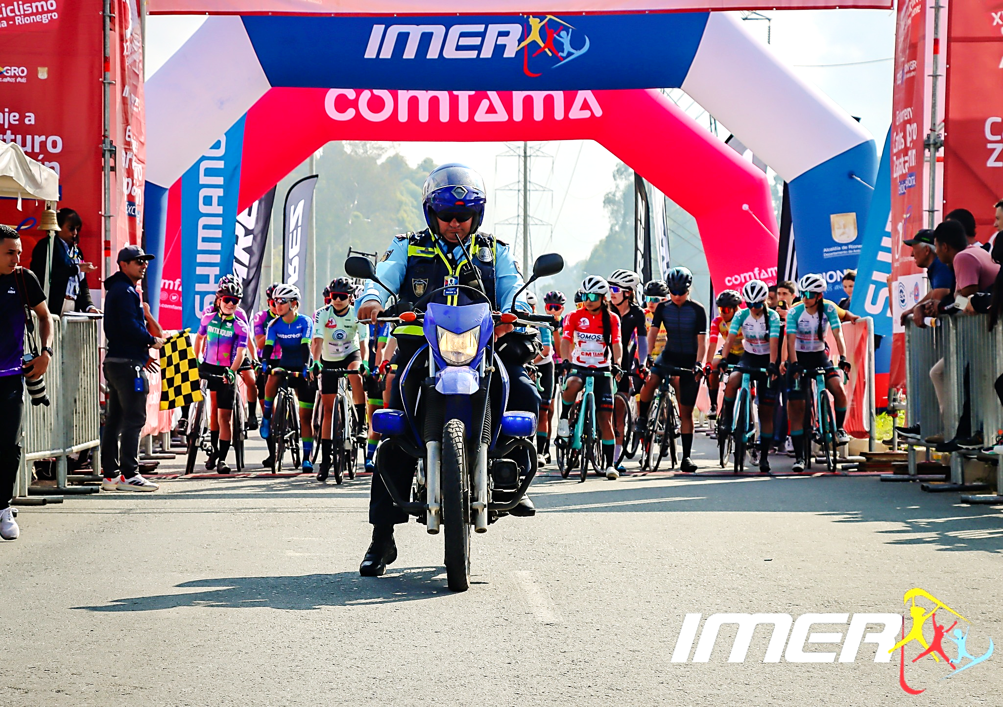

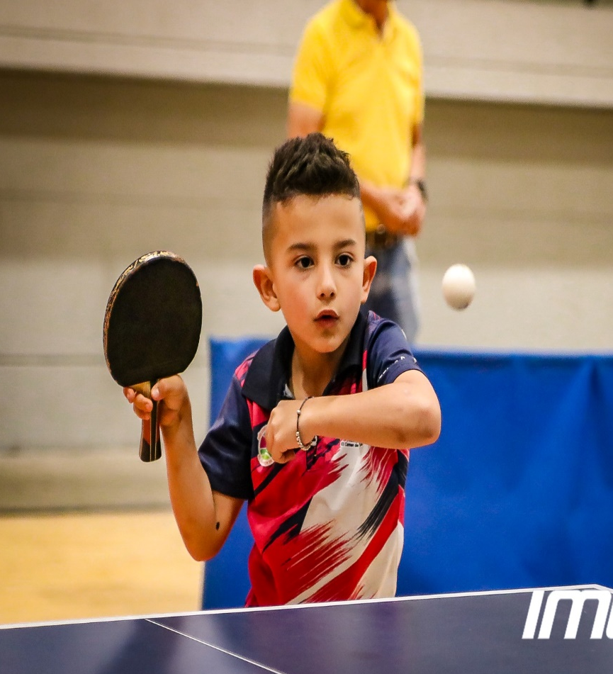

INFORME DE GESTIÓN
VIGENCIA 2022
ORDEN DEL DÍA
Presentación Informe de Gestión 2022 – 2023.
Charla sobre Planeación y Entrenamiento Deportivo – Diego Montoya, Magister en Actividad Física y Salud.
Espacio de dialogo.

Slide 3

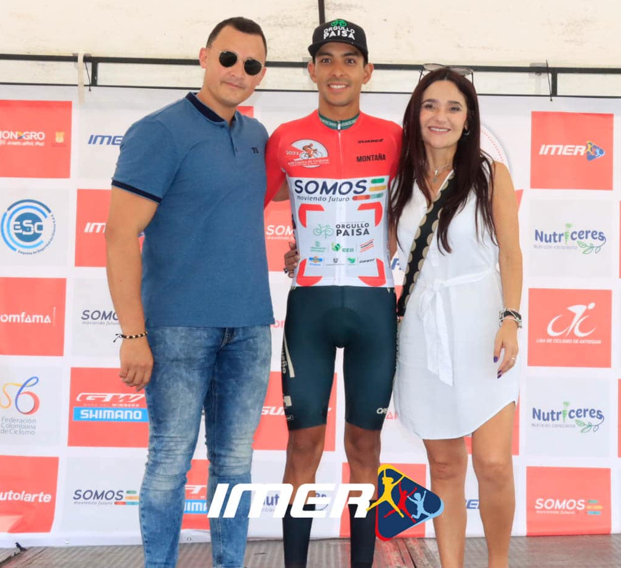
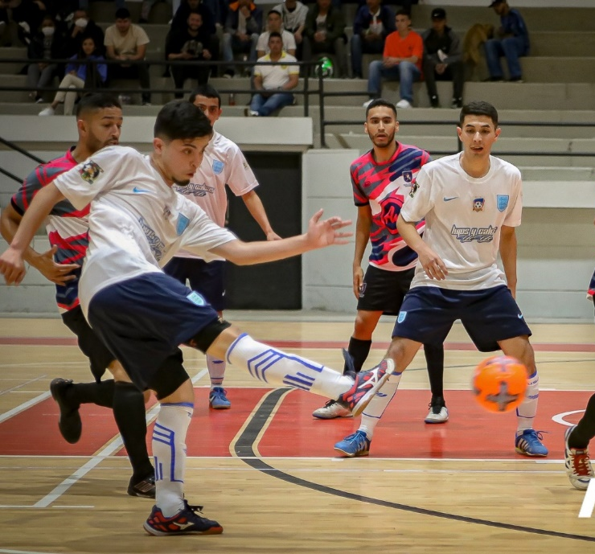
INFORME DE GESTIÓN
VIGENCIA 2022
DESARROLLO
DE LA AGENDA…
Introducción
1

Slide 4
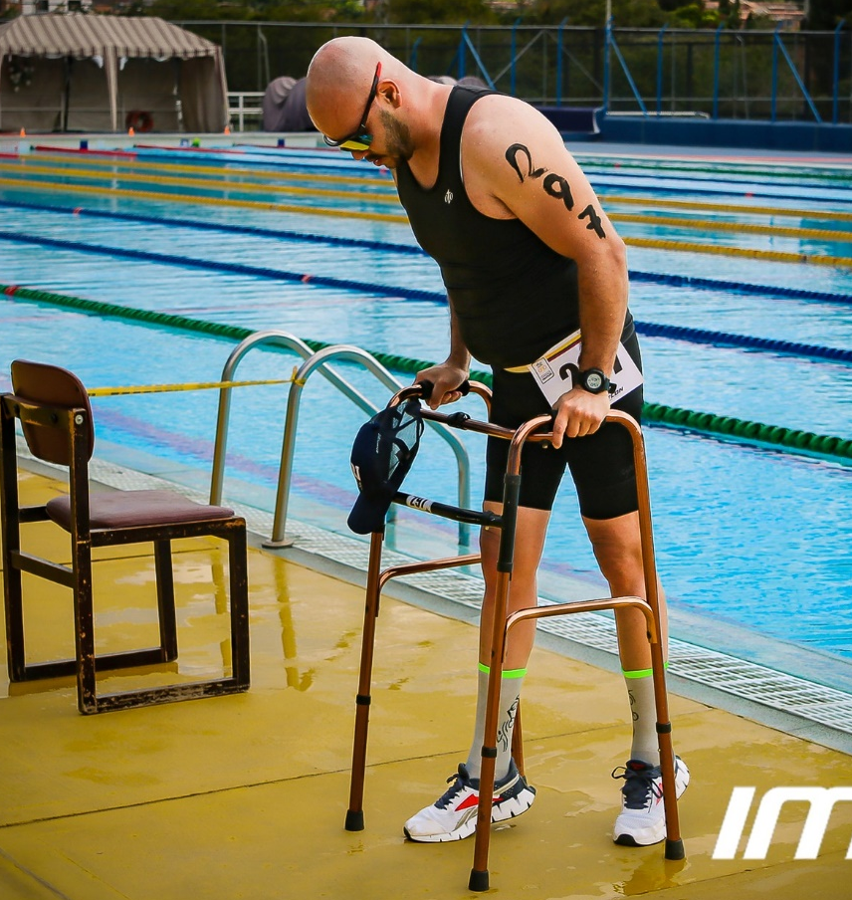

INFORME DE GESTIÓN
VIGENCIA 2022
DESARROLLO
DE LA AGENDA…
El presente informe, pretende dar cuenta de todas las acciones que desde la Gerencia del IMER son adelantadas y lideradas hacia el cumplimiento de los Objetivos Institucionales; los cuales, tienen como finalidad fomentar y promover hábitos y estilos de vida saludable en la población Rionegrera, a través, de la oferta institucional de diversos contenidos.
En razón a lo anterior, la Gerencia del Instituto ha entendido la importancia de contribuir al mejoramiento de la calidad de vida de los habitantes del Municipio de Rionegro; es por ello, que durante la vigencia de 2022 el IMER con el compromiso de cada uno de sus funcionarios y facilitadores logró aportar al mejoramiento de la calidad de vida de 71.546 habitantes del Municipio, por medio de los diferentes procesos institucionales que están dirigidos permanentemente a niños, jóvenes, adultos y adultos mayores, impactando su bienestar físico y mental.
1

Slide 5
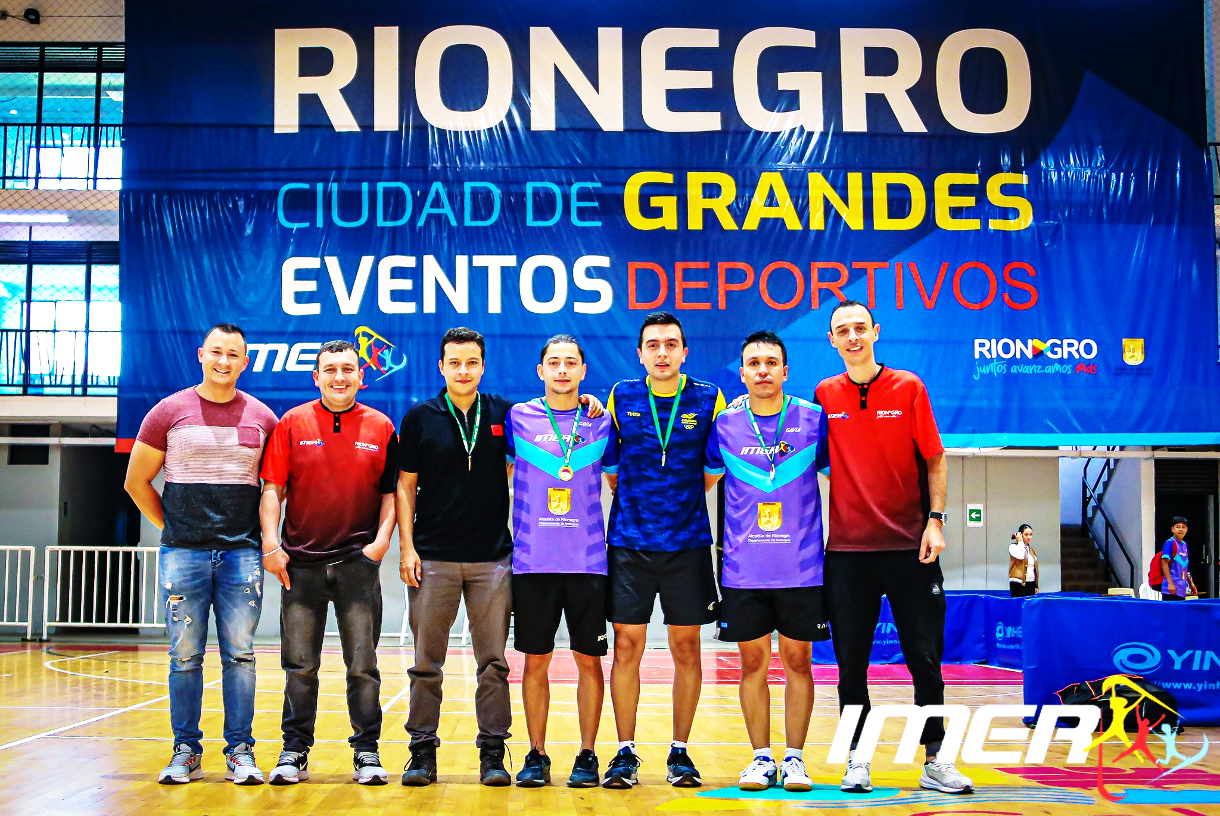
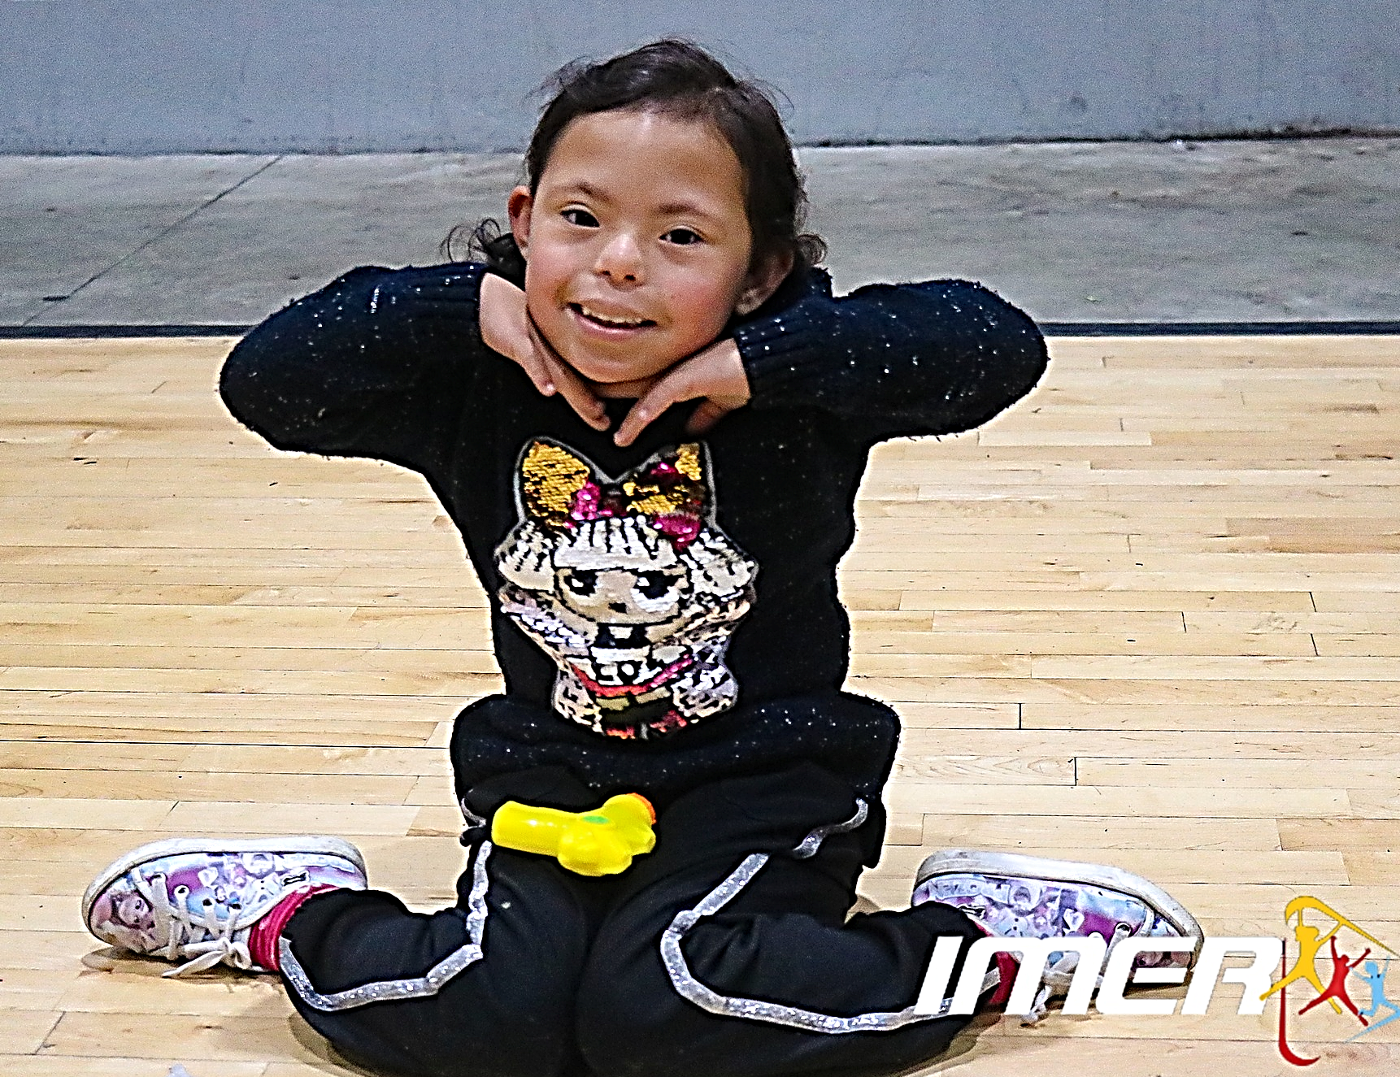
INFORME DE GESTIÓN
VIGENCIA 2022
DESARROLLO
DE LA AGENDA…
Logros Institucionales
2

Slide 6
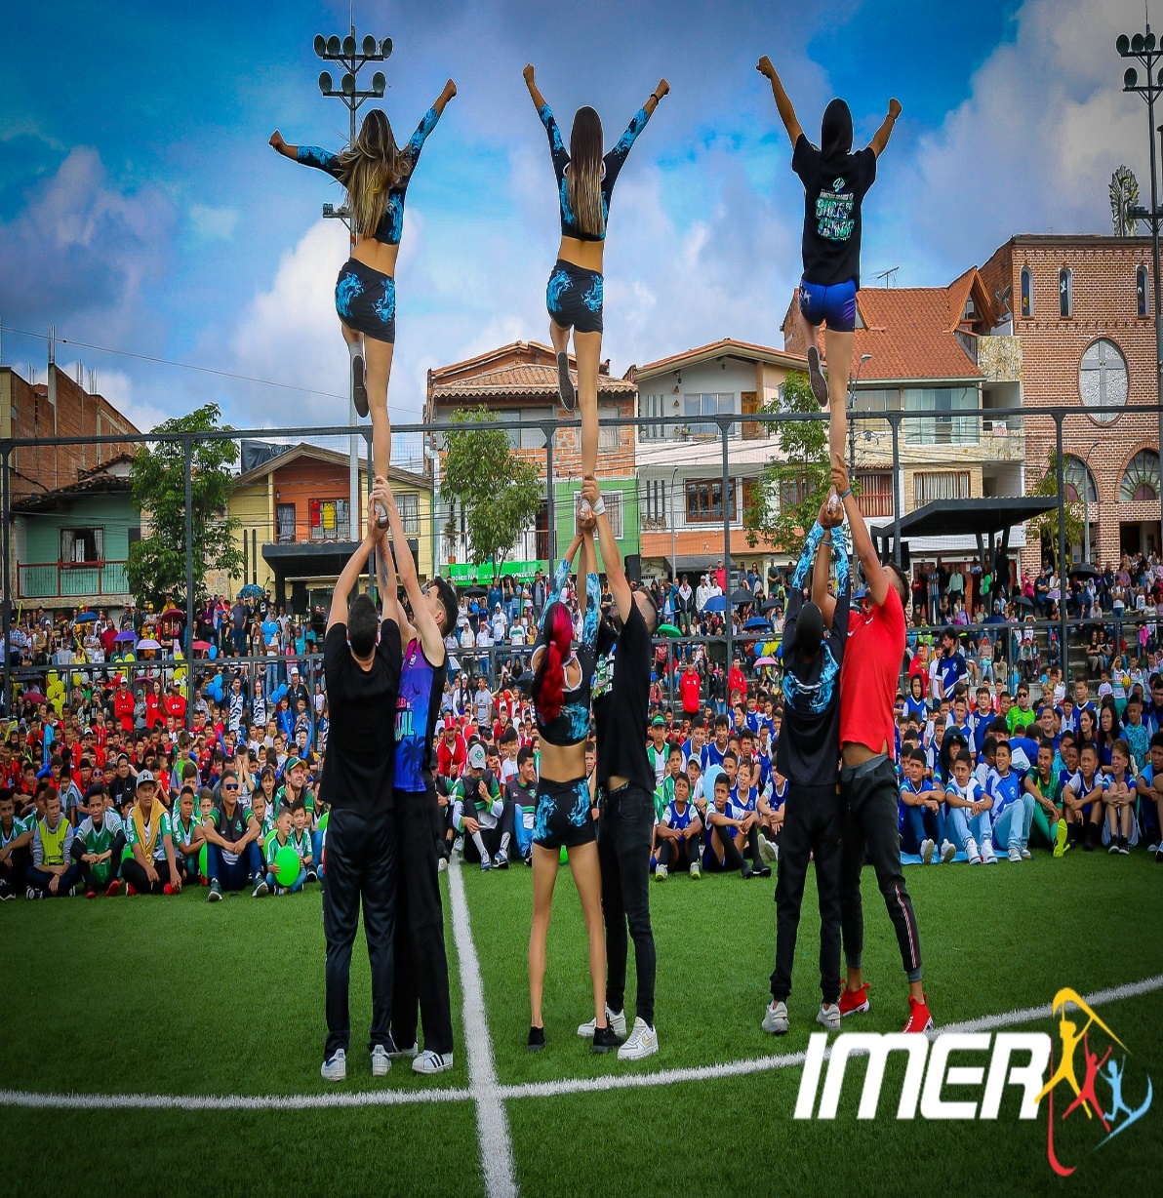
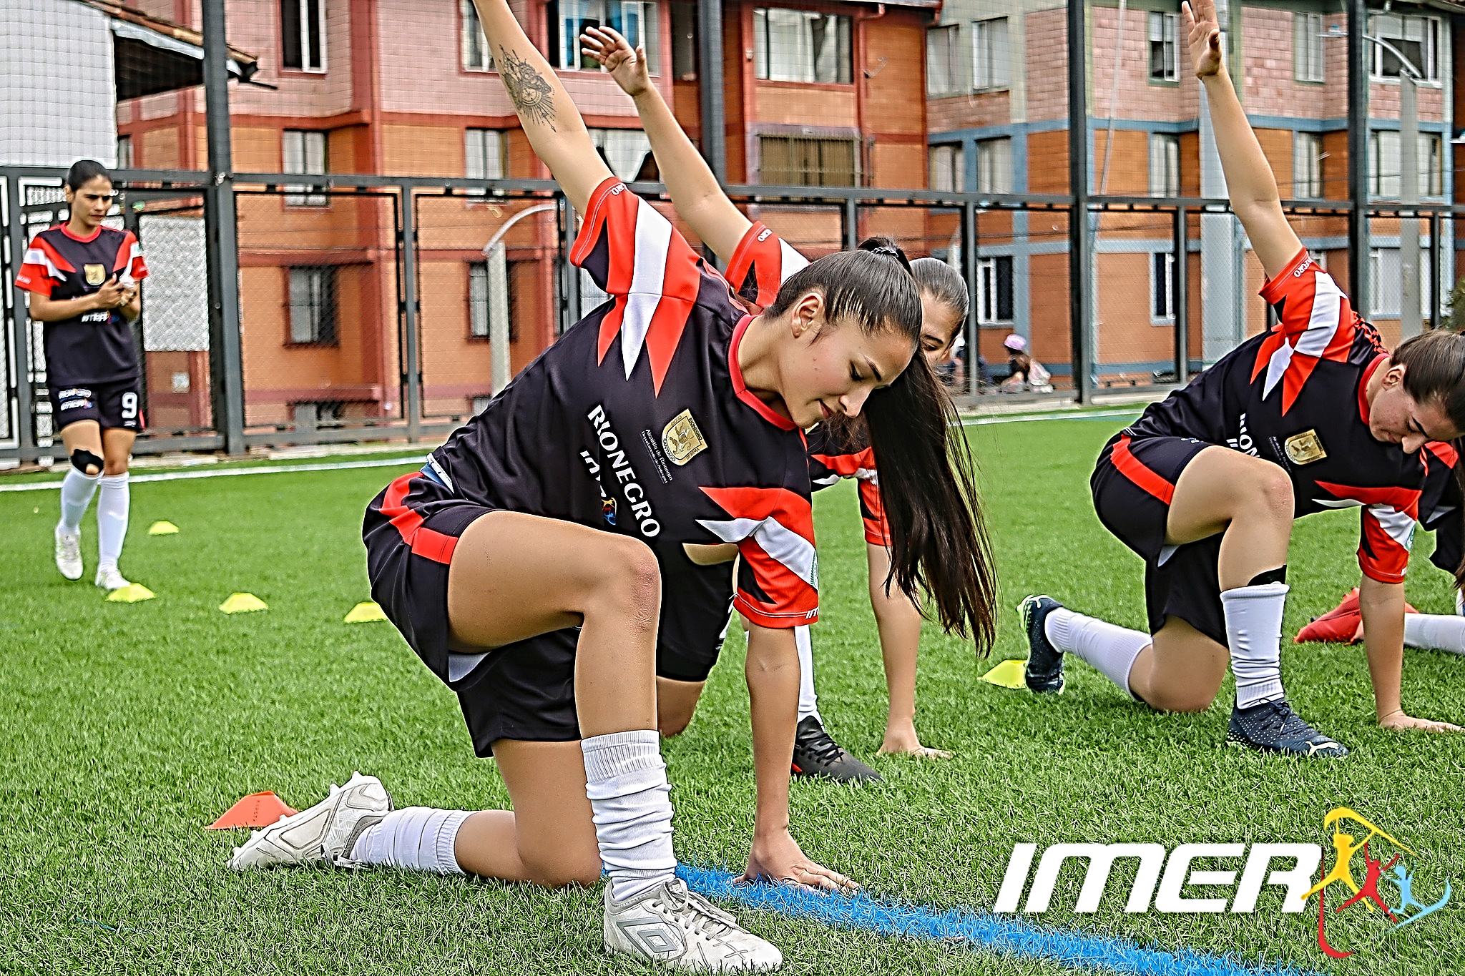
INFORME DE GESTIÓN
VIGENCIA 2022
DESARROLLO
DE LA AGENDA…
Misionales
2

Slide 7
INFORME DE GESTIÓN
VIGENCIA 2022
DESARROLLO
DE LA AGENDA…
DEPORTE
RECREACIÓN
EDUCACIÓN FÍSICA
ACTIVIDAD FÍSICA SALUDABLE E INCLUYENTE
CONTENIDOS QUE IMPACTAN LA CALIDAD DE VIDA DE LOS RIONEGREROS
CUATRO (4)
PROCESOS MISIONALES
Fuente: Elaboración propia.
2

Slide 8


INFORME DE GESTIÓN
VIGENCIA 2022
DESARROLLO
DE LA AGENDA…
Fomentar la práctica de actividades deportivas en sus diferentes disciplinas y modalidades orientadas a un mejor aprovechamiento del tiempo libre y mejoramiento de la calidad de vida de la población del municipio de Rionegro, a través, de programas y competencias.
Deporte
BUSCA
Uno de los principales programas del proceso de Deporte, son las escuelas de iniciación y formación deportiva con una oferta de 29 disciplinas deportivas, dirigida a niños y jóvenes en edades entre los 5 años a 17 años
2

Slide 9
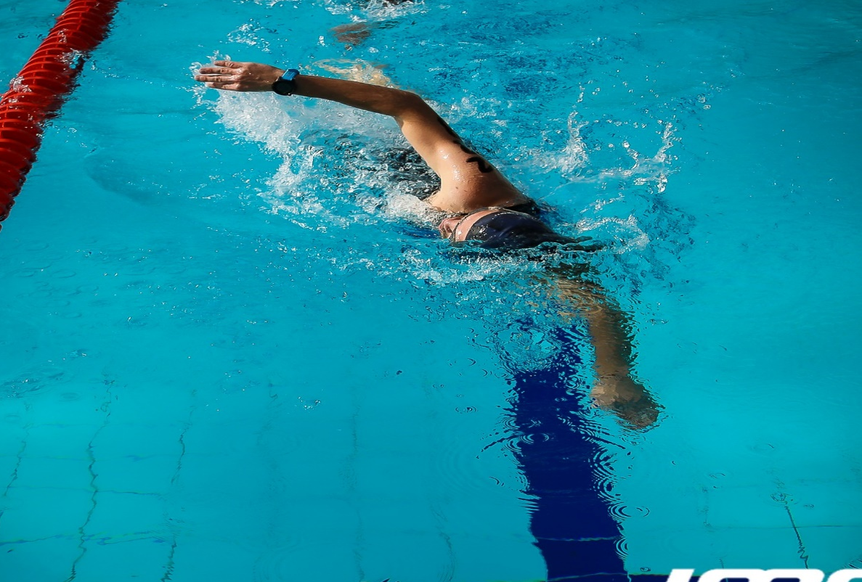
INFORME DE GESTIÓN
VIGENCIA 2022
DESARROLLO
DE LA AGENDA…
Disciplinas Deportivas
Población Beneficiada
2

Slide 10
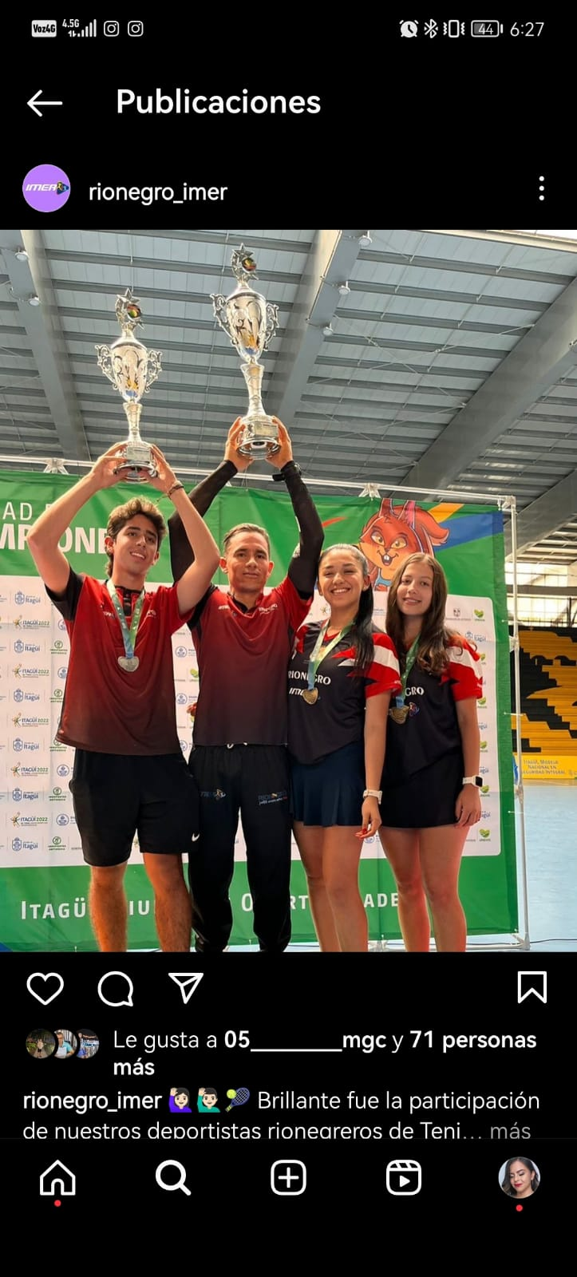
INFORME DE GESTIÓN
VIGENCIA 2022
Incentivos Económicos
Acuerdo Municipal 021 de 2017
DESARROLLO
DE LA AGENDA…
El IMER consolidó y validó el listado de los deportistas y entrenadores medallistas destacados del municipio de Rionegro Antioquia con participación en competencias de índole municipal, departamental, nacional y mundial durante la vigencia 2021 y procedió a realizar la entrega de los incentivos económicos en el mes de julio del año 2022.
2

Slide 11
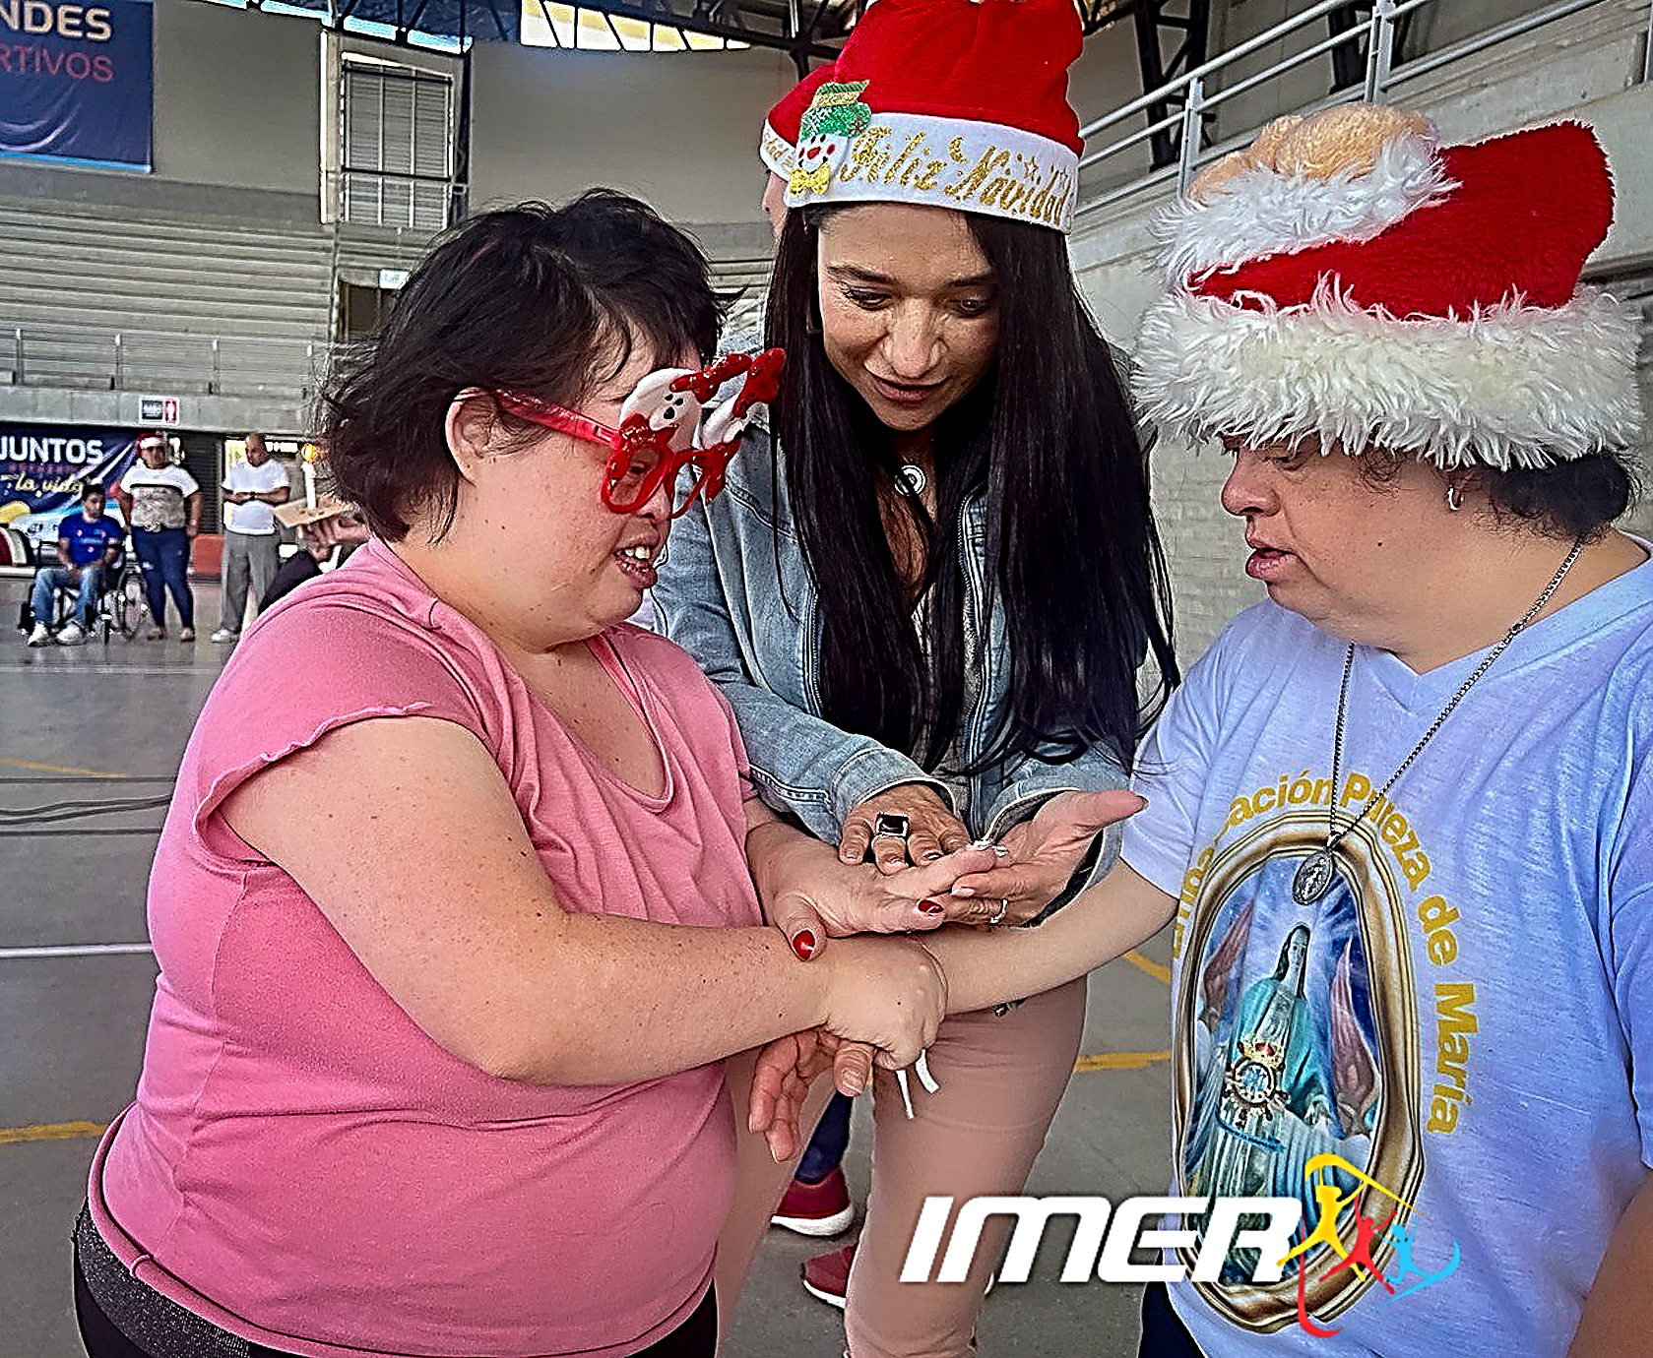
INFORME DE GESTIÓN
VIGENCIA 2022
DESARROLLO
DE LA AGENDA…
Hábitos y estilos de vida saludable de manera participativa e incluyente que contribuyan a mejorar la calidad de vida de los diferentes grupos de valor en el municipio de Rionegro.
PROMUEVE
Actividad Física, Saludable e Incluyente
De los contenidos del proceso, se benefician la población adulta mayor y en situación de discapacidad; de manera incluyente, permitiendo mejorar la calidad de vida desde la parte nutricional, psicológica y física
2

Slide 12
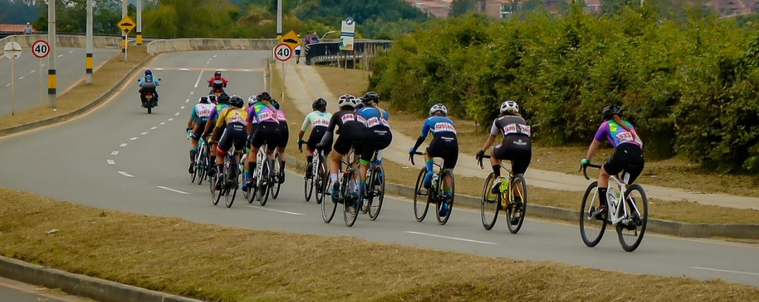
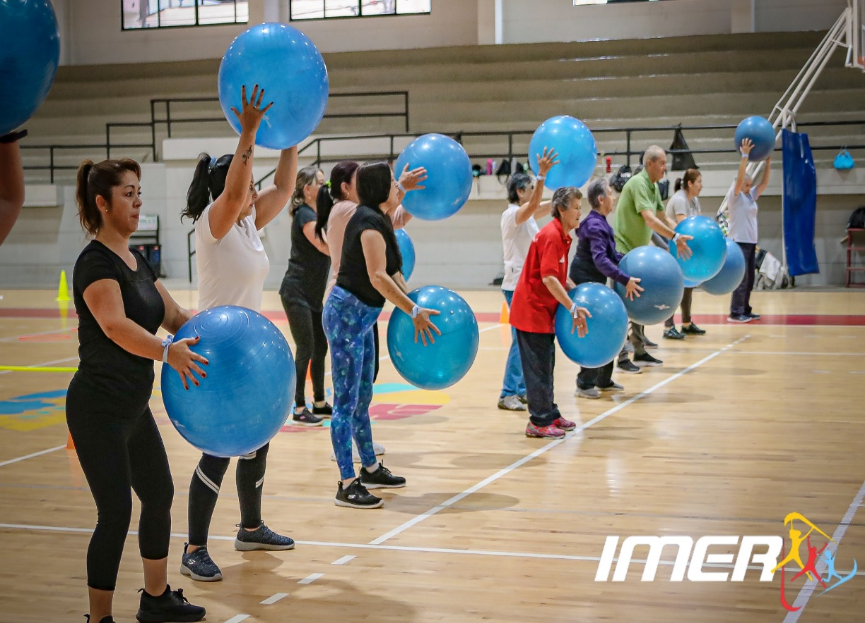
INFORME DE GESTIÓN
VIGENCIA 2022
DESARROLLO
DE LA AGENDA…
Población Beneficiada
2

Slide 13
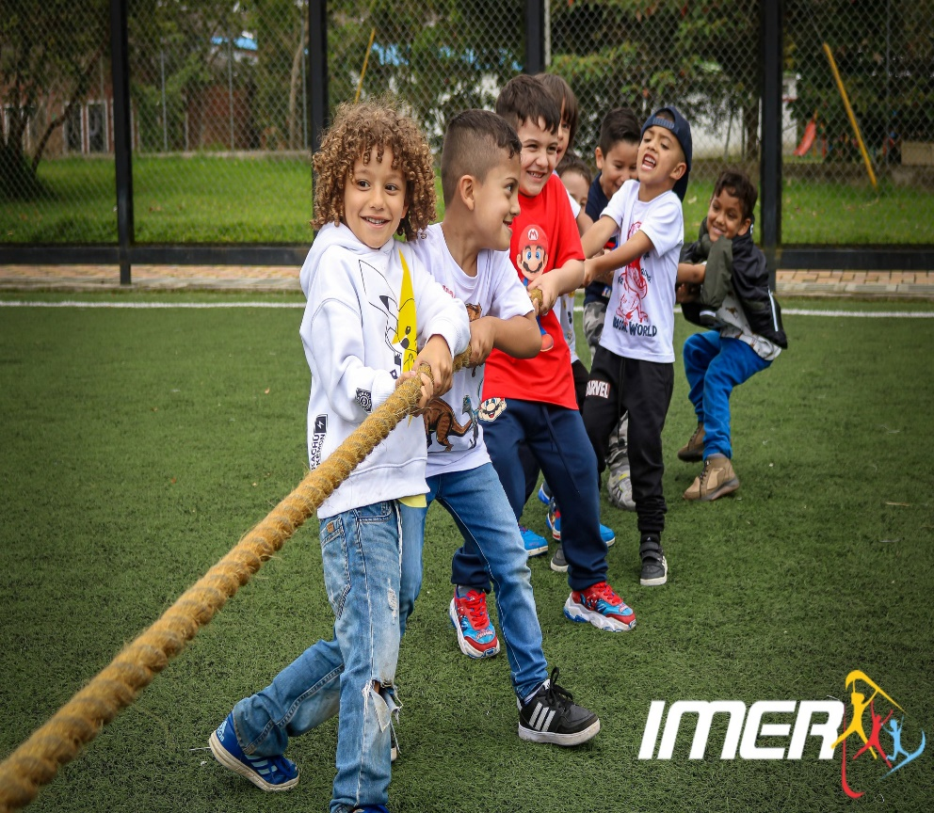
INFORME DE GESTIÓN
VIGENCIA 2022
DESARROLLO
DE LA AGENDA…
Recreación
Brindar espacios de recreación a la población del Municipio de Rionegro para fomentar en ellos espacios de socialización, integración, felicidad y aprovechamiento del tiempo libre, contribuyendo a la formación integral.
BUSCA
Los contenidos del proceso son generadores de FELICIDAD y apuestan a la conservación de los juegos tradicionales.
2

Slide 14
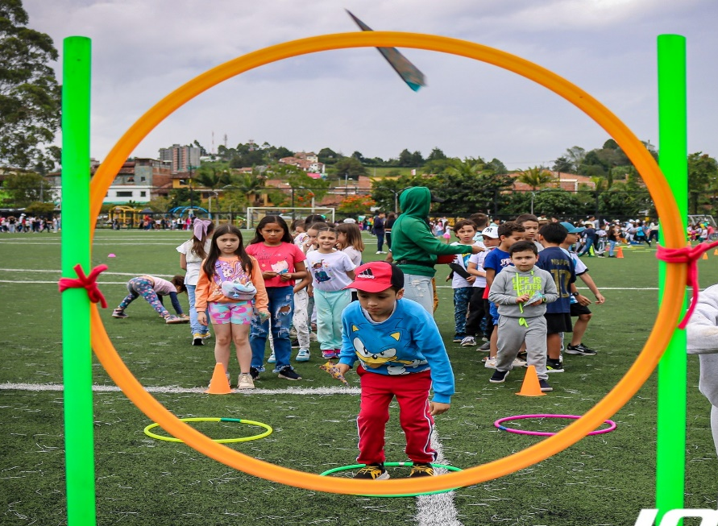
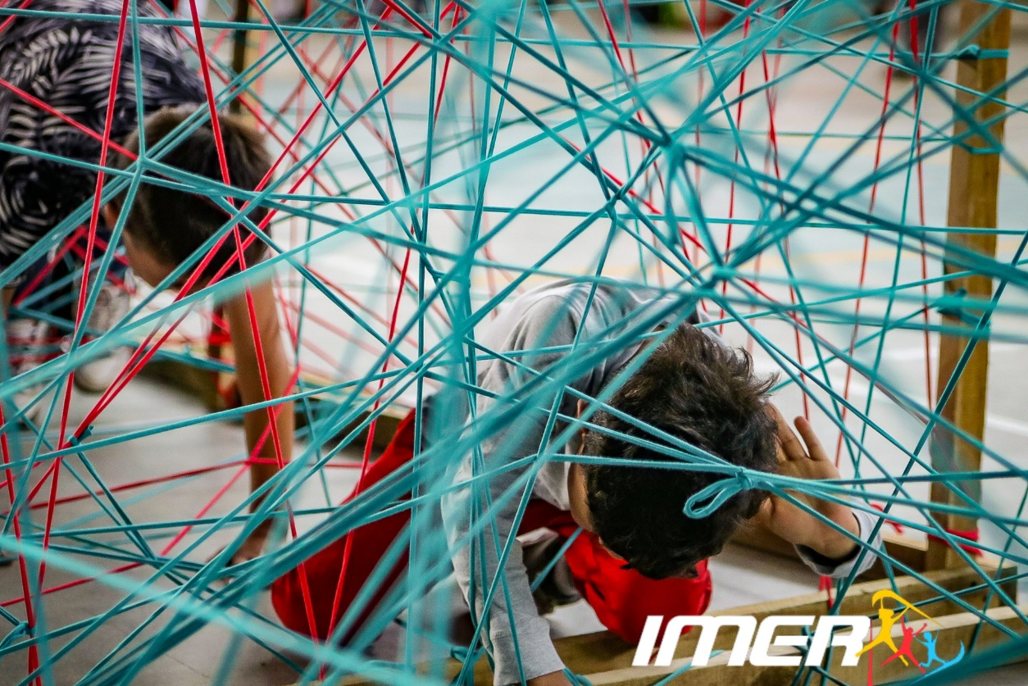
INFORME DE GESTIÓN
VIGENCIA 2022
DESARROLLO
DE LA AGENDA…
Población Beneficiada
2

Slide 15
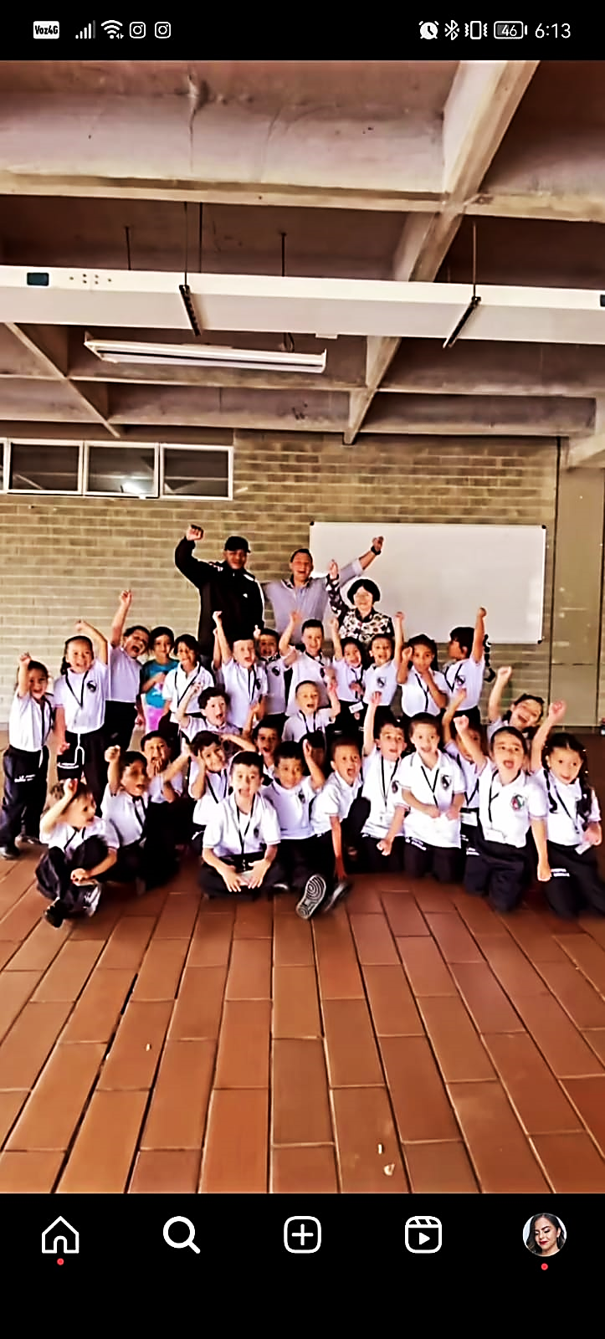
INFORME DE GESTIÓN
VIGENCIA 2022
DESARROLLO
DE LA AGENDA…
BUSCA
Brindar una atención integral en procesos formativos y educativos que van desde la gestación hasta el 5º de la básica primaria, para el mejoramiento de las capacidades y habilidades de dicha población desde las diferentes etapas y ciclos del desarrollo humano.
El IMER implementó la educación física escolarizada desde el año 1997, siendo este actualmente un referente a nivel nacional por la atención brindada a niños de la básica primaria en las I.E públicas del municipio con un personal idóneo y competente
Educación Física
2

Slide 16
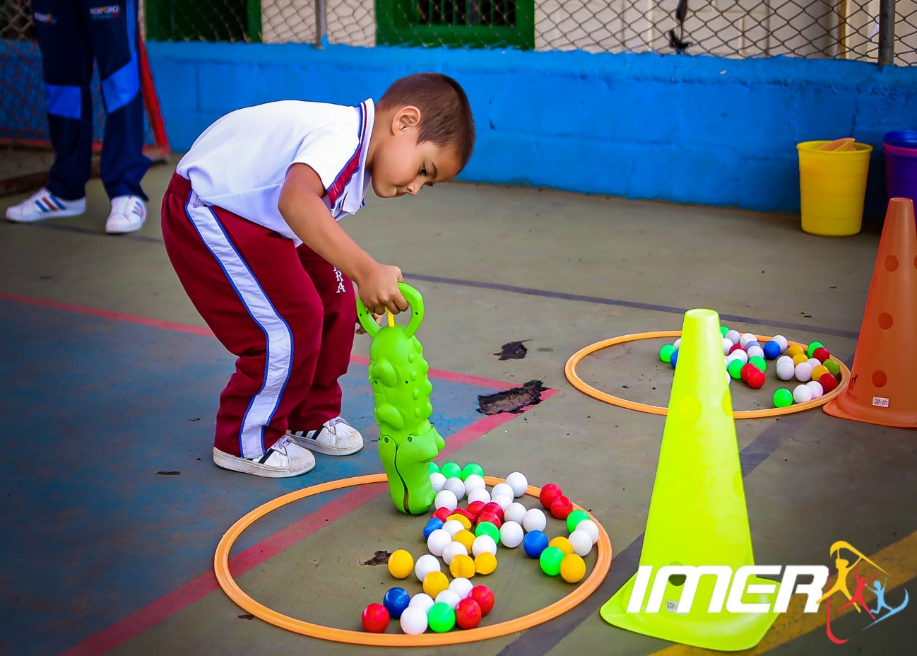
INFORME DE GESTIÓN
VIGENCIA 2022
DESARROLLO
DE LA AGENDA…
Población Beneficiada
2

Slide 17
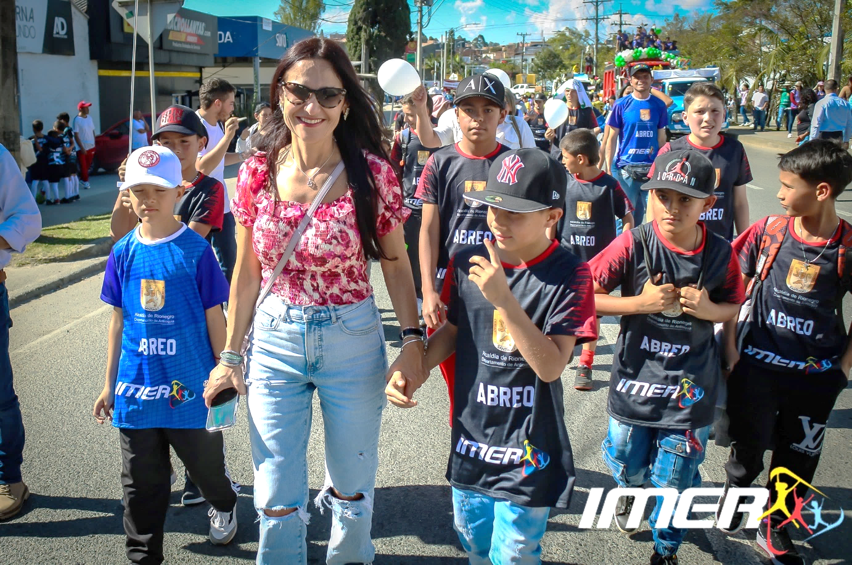
INFORME DE GESTIÓN
VIGENCIA 2022
DESARROLLO
DE LA AGENDA…
Conclusiones
Procesos Misionales
Desde cada uno de los procesos se implementaron actividades llenas de contenidos recreativos y deportivos, dirigidos a cada uno de los grupos poblacionales del municipio, contribuyendo a su bienestar físico y mental, a través, de hábitos y estilos de vida saludable y el buen uso del tiempo libre.
El IMER está logrando el cumplimiento de sus objetivos institucionales, los cuales, están enmarcados en la generación de valor público en toda la comunidad Rionegrera.
2

Slide 18
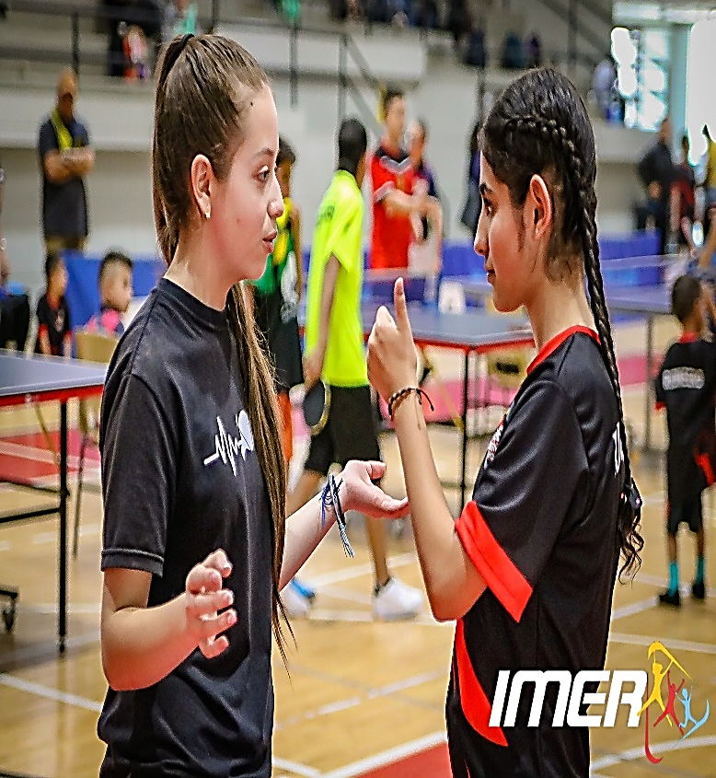
INFORME DE GESTIÓN
VIGENCIA 2022
DESARROLLO
DE LA AGENDA…
Proceso
Comunicaciones
La información a los diferentes grupos internos y externos, proyectando la imagen institucional y garantizando un correcto flujo y acceso a la información.
GESTIONA
Sin duda alguna el proceso de comunicaciones ha jugado un papel trascendental en la difusión y trasmisión de los programas y contenidos elaborados de manera virtual, a través de las redes sociales institucionales y otros medios de comunicación.
2

Slide 19
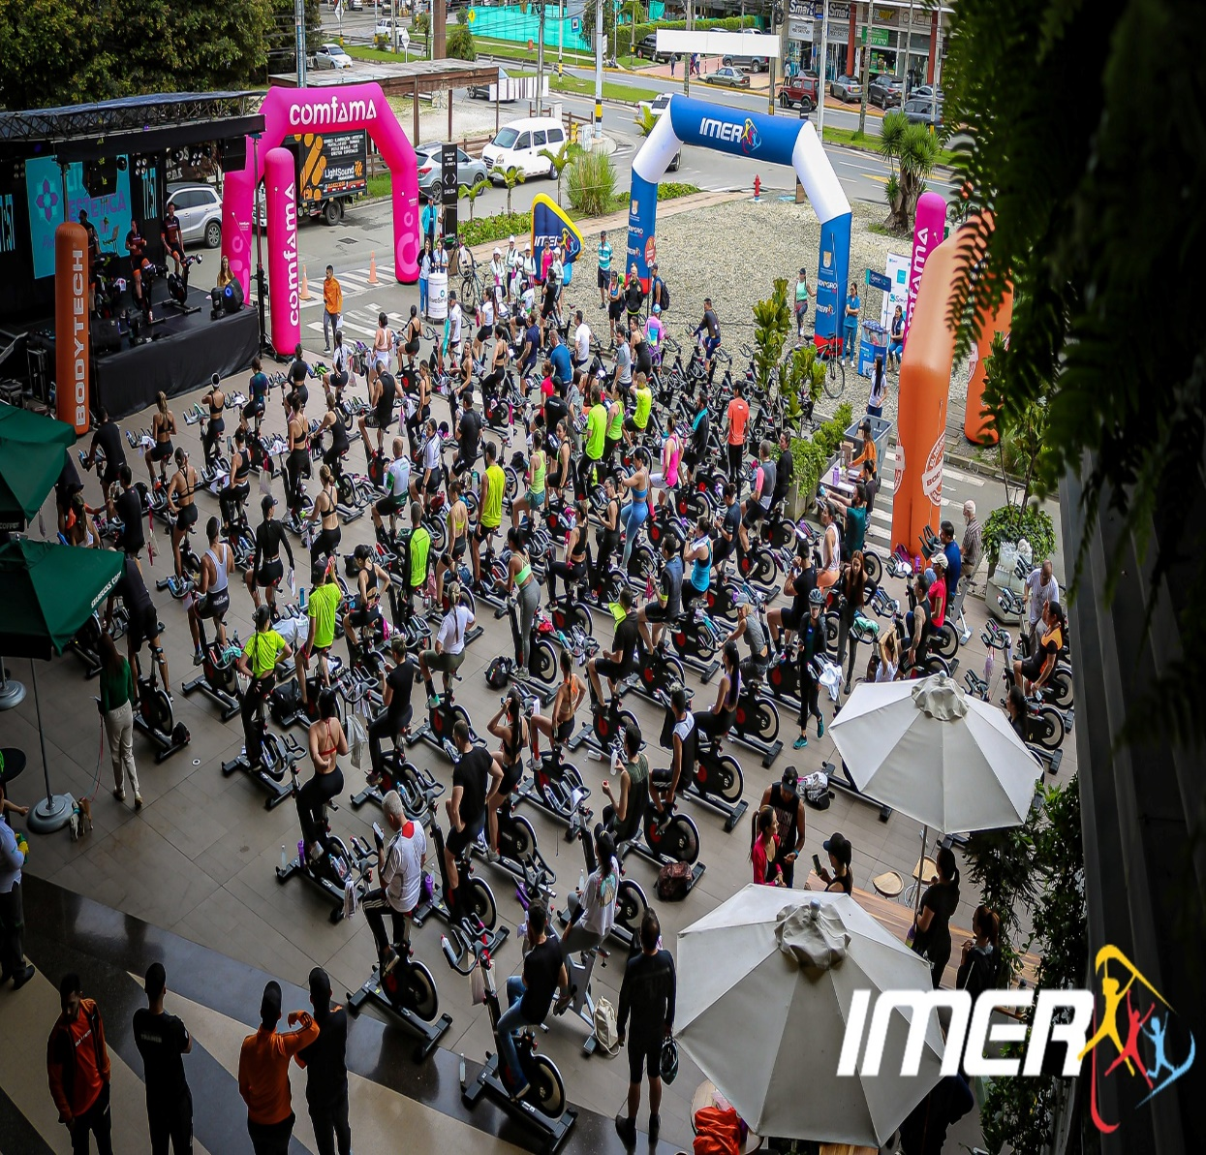
Proceso Eventos de Ciudad
INFORME DE GESTIÓN
VIGENCIA 2022
DESARROLLO
DE LA AGENDA…
BUSCA
Cumplir con los eventos estipulados por Acuerdo municipal, proponer nuevos eventos y apoyar los demás eventos que el Instituto requiera.
Posicionar a Rionegro como una Ciudad de grandes eventos deportivos, en modalidades recreativas y competitivas.
2

Slide 20
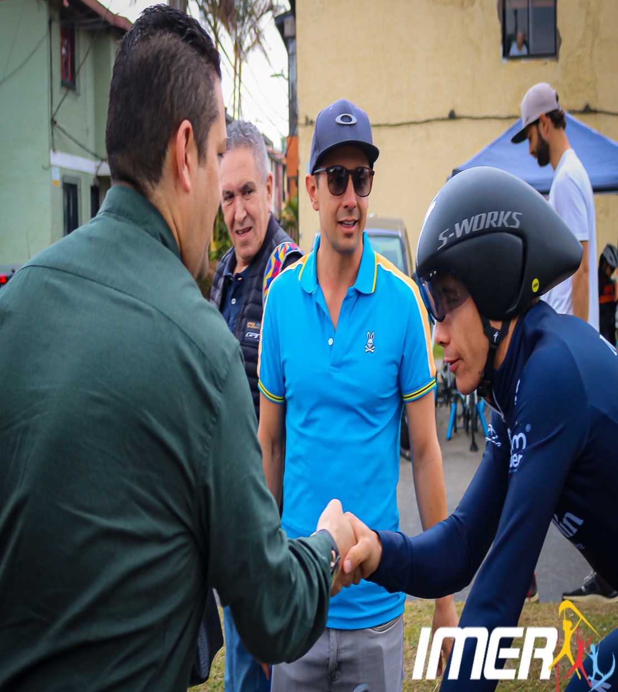
INFORME DE GESTIÓN
VIGENCIA 2022
DESARROLLO
DE LA AGENDA…
Datos de los Eventos de Ciudad -2022
Fuente: Elaboración propia.
2

Slide 21
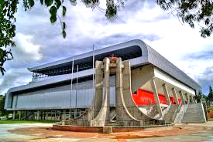
INFORME DE GESTIÓN
VIGENCIA 2022
DESARROLLO
DE LA AGENDA…
GARANTIZA
El sostenimiento y el buen uso de los escenarios deportivos del Municipio de Rionegro, para contribuir a la práctica deportiva, la recreación, la actividad física y el disfrute de la comunidad en general, mediante la gestión y las relaciones interinstitucionales.
Escenarios Deportivos
Proceso de gran importancia para el cumplimiento de los objetivos institucionales, ya que a través, de la realización de mantenimientos preventivos y correctivos, la comunidad puede acceder a la infraestructura deportiva en optimas condiciones.
4

Slide 22
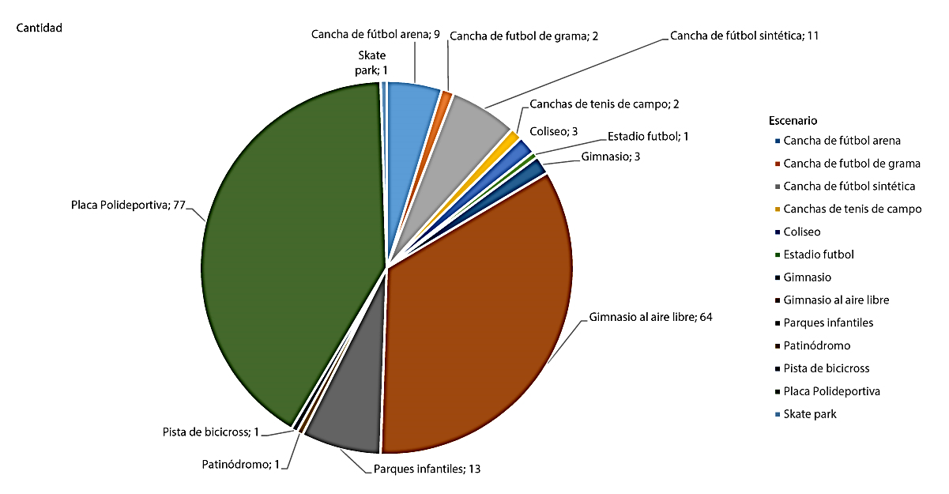
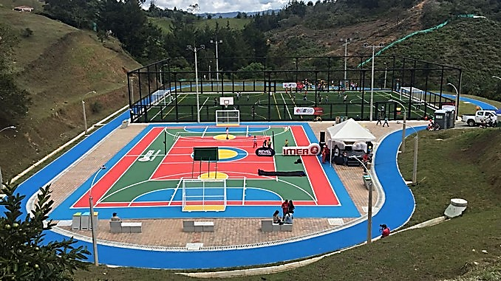
INFORME DE GESTIÓN
VIGENCIA 2022
DESARROLLO
DE LA AGENDA…
Dato:
En la actualidad el IMER dispone de 188 Escenarios Deportivos distribuidos en la zona rural y urbana del Municipio de Rionegro.
Fuente: Elaboración propia.
4

Slide 23
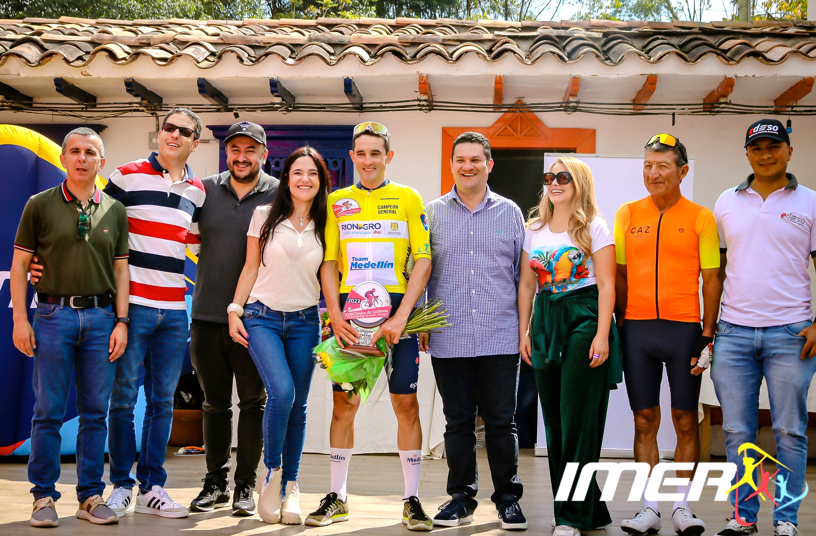
Gestión y Proyección Institucional
2023
INFORME DE GESTIÓN
VIGENCIA 2022
DESARROLLO
DE LA AGENDA…
La Gerencia del IMER, comparte los avances y proyectos a desarrollarse durante la presente vigencia 2023; encaminados a promover y fomentar los hábitos y estilos de vida saludable de los habitantes del Municipio de Rionegro.
6

Slide 24
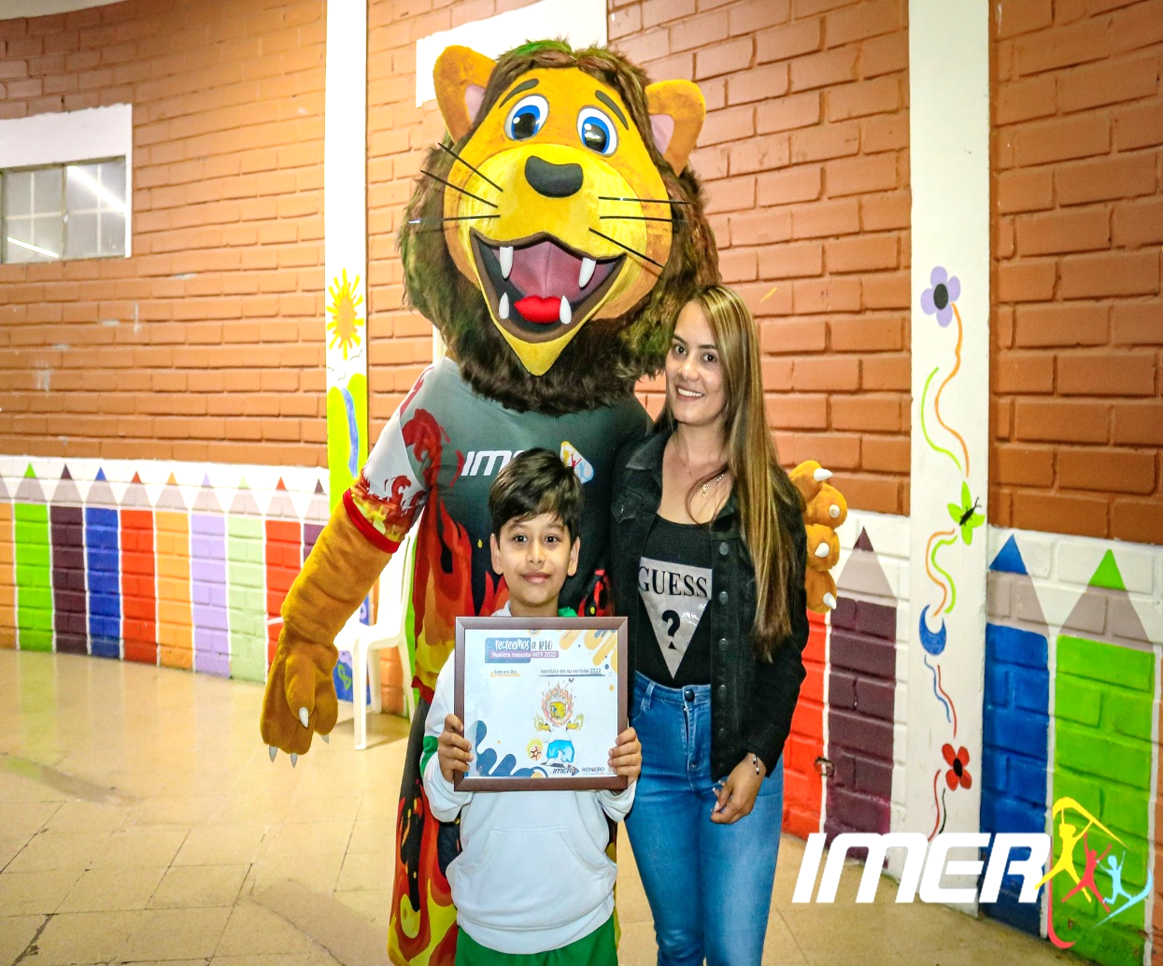
Nació RIO
Nuestra Mascota
IMER
Los niños y niñas de varias de nuestras IE. Oficiales, participaron en el concurso “Recreando a Rio”, del cual, el ganador fue SAMUEL RAMOS GUERRA, quien cursa el grado quinto en la
I.E. Julio Sanín.

Slide 25
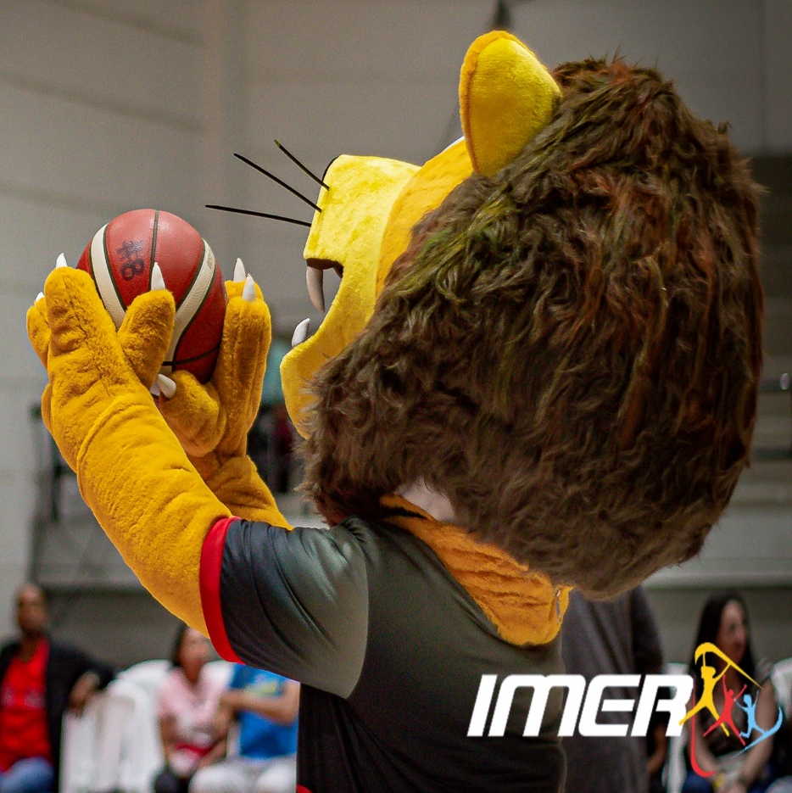
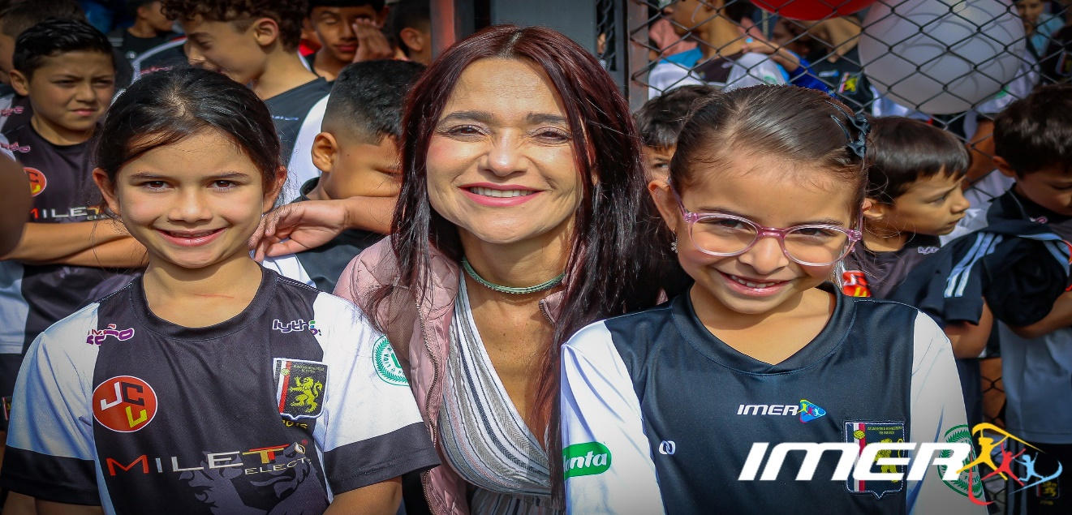
Población Atendida al
30 de Abril de 2023
INFORME DE GESTIÓN
VIGENCIA 2022
DESARROLLO
DE LA AGENDA…
7

Slide 26
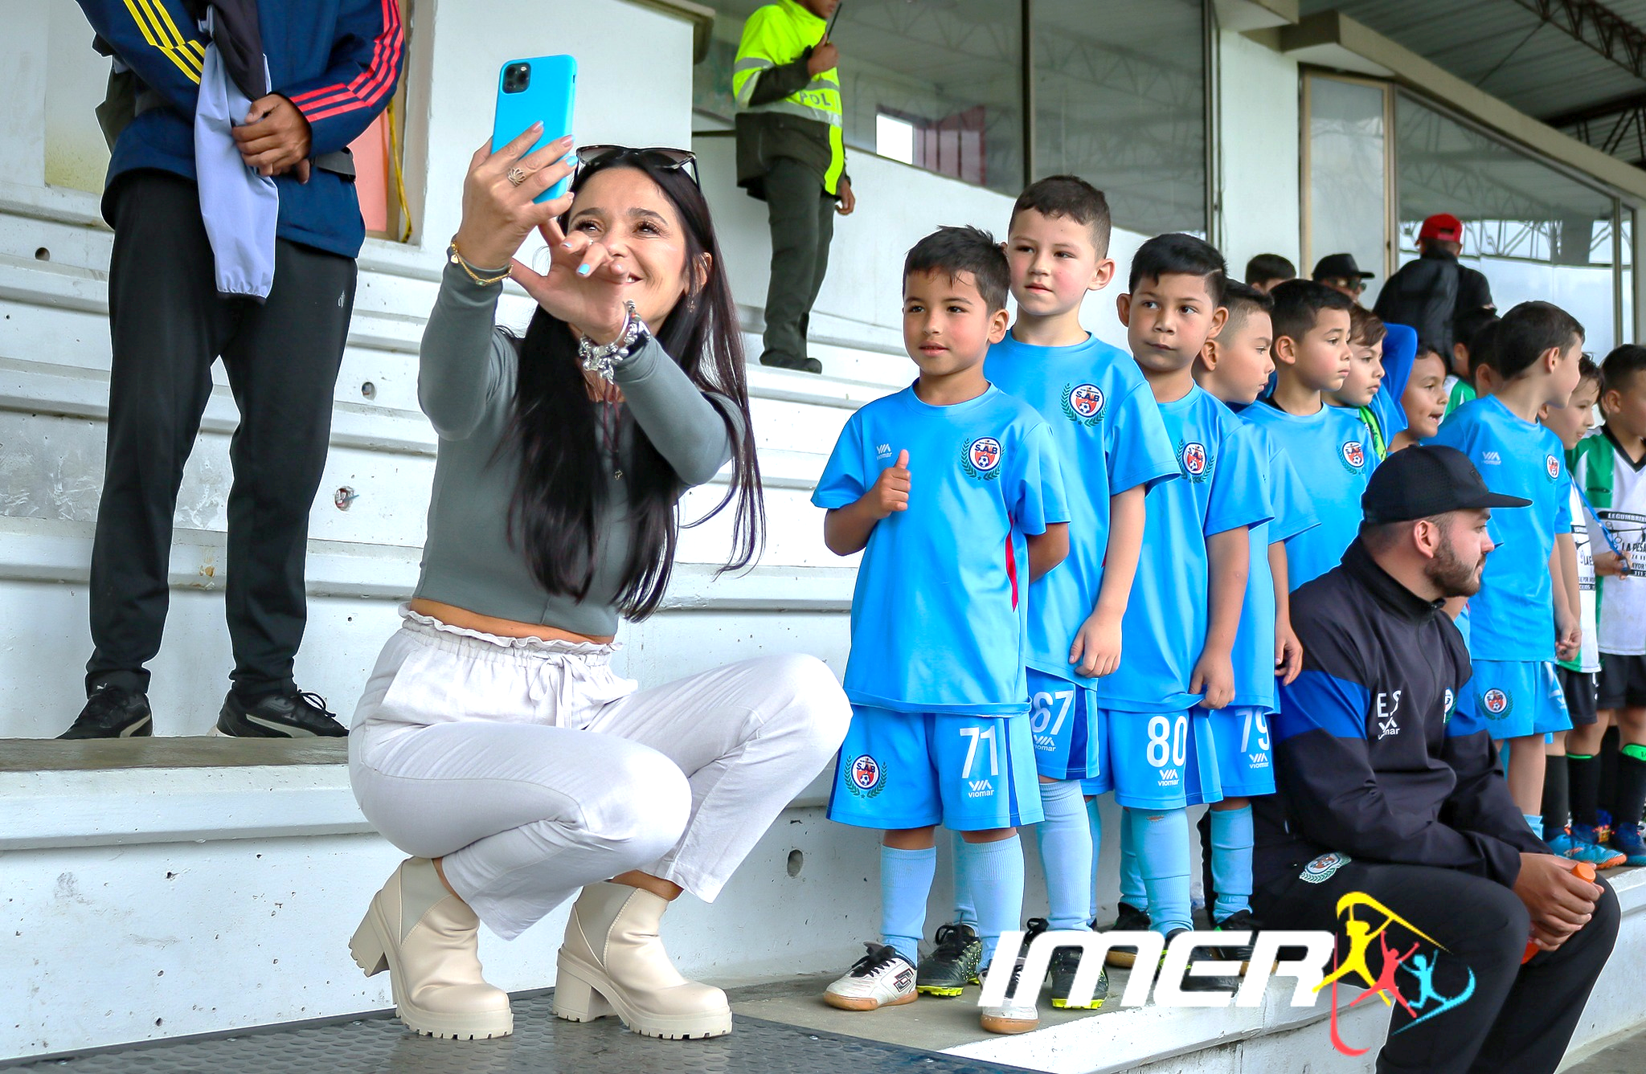
INFORME DE GESTIÓN
VIGENCIA 2022
Cobertura Poblacional
(Enero-Abril 2023)
Deporte
9.793
Actividad Física
10.325
Actividad Física y Discapacidad
213
Recreación
5.788
Educación Física
10.394
DESARROLLO
DE LA AGENDA…
META 2023
50.000
usuarios
TOTAL COBERTURA
36.513
Fuente: Elaboración propia.
7

Slide 27
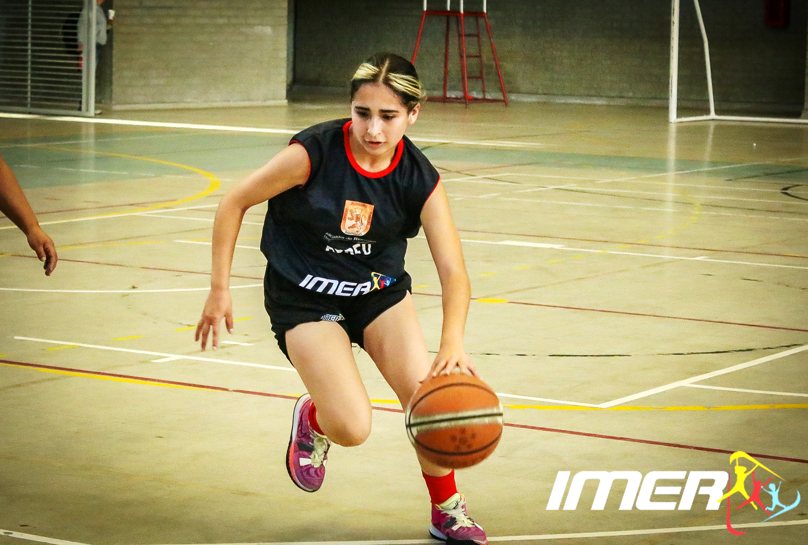
Programas Deportivos a Destacar
INFORME DE GESTIÓN
VIGENCIA 2022
DESARROLLO
DE LA AGENDA…
OLIMPIADAS
VEREDALES
Oferta de 13 disciplinas deportivas.
35 veredas participando.
2.967 participantes
TORNEO DE FUTBOL IMER
4.051 niños y jóvenes inscritos.
258 equipos Inscritos.
14 Municipios inscritos.
38 clubes deportivos.
Fuente: Elaboración propia.
7

Slide 28
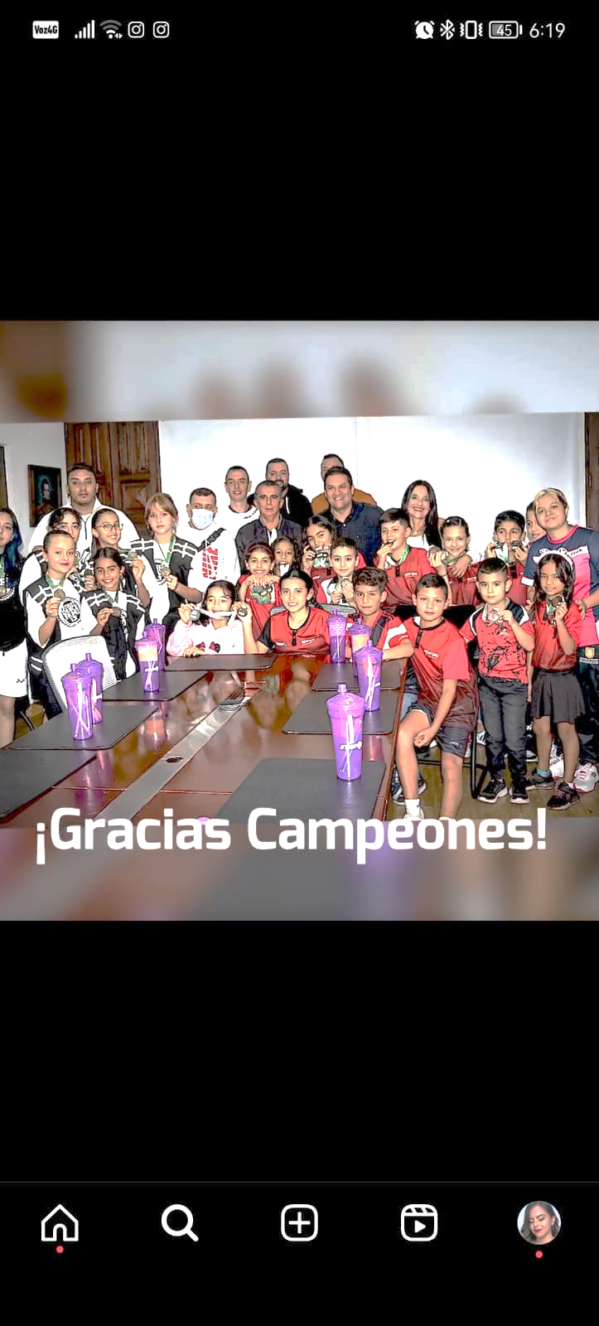
Medalleros Juegos Institucionales
INFORME DE GESTIÓN
VIGENCIA 2022
DESARROLLO
DE LA AGENDA…
7

Slide 29

INFORME DE GESTIÓN
VIGENCIA 2022
DESARROLLO
DE LA AGENDA…
Eventos de Ciudad
Proyectados
2023
7

Slide 30
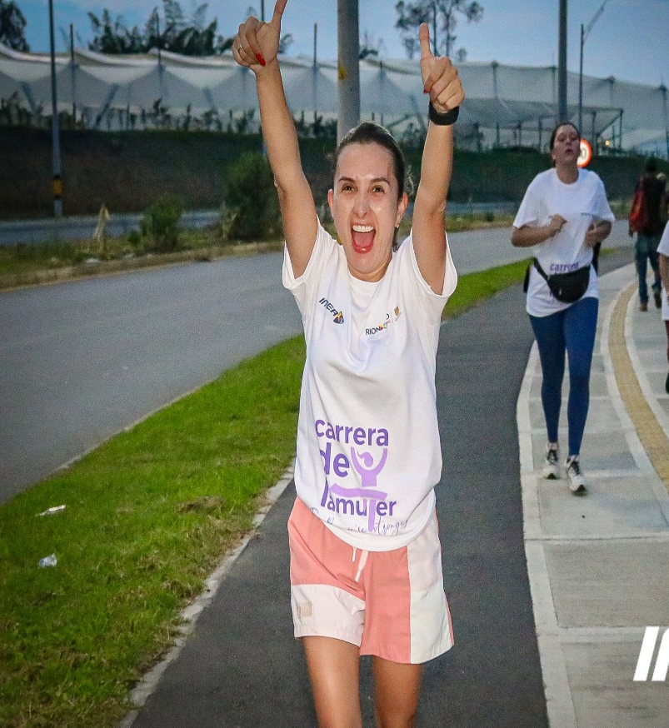
INFORME DE GESTIÓN
VIGENCIA 2022
DESARROLLO
DE LA AGENDA…
EVENTOS DE CIUDAD
2023
CLÁSICA DE CICLISMO
170
RETO CYCLING ORIENTE
240
CARRARA DE LA MUJER
1.200
TOTAL COBERTURA
1.610
PRÓXIMO EVENTO 2023
MEDIA MARATÓN
Fuente: Elaboración propia.
7

Slide 31
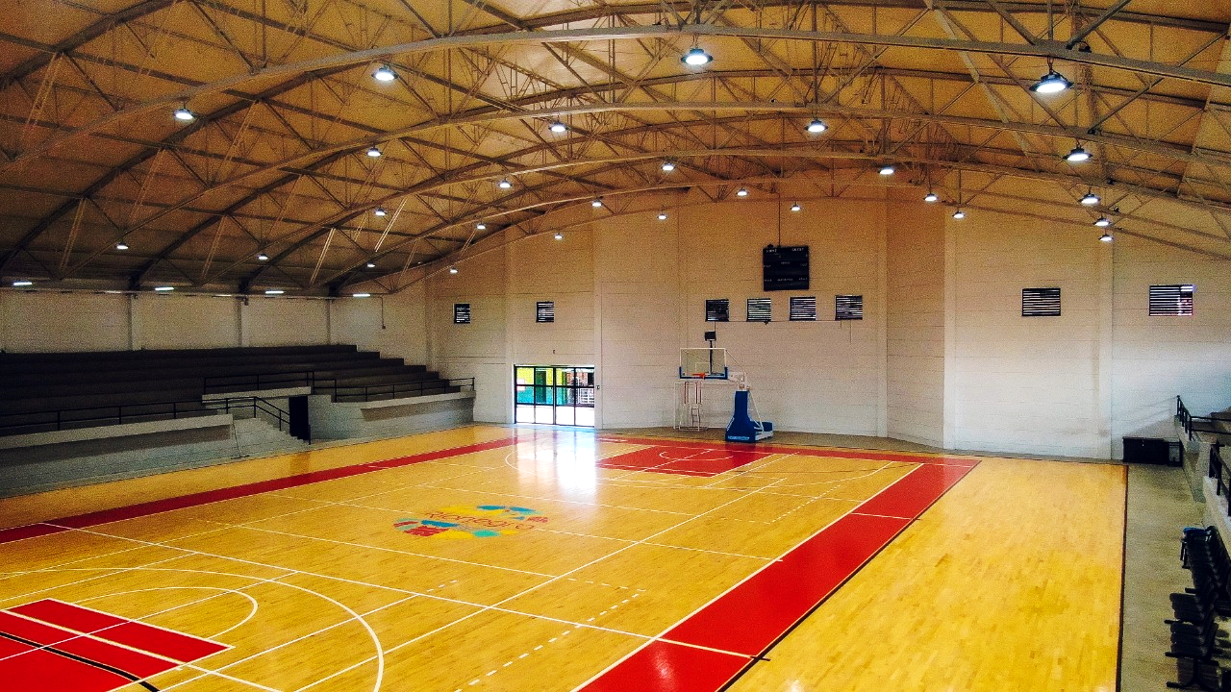
Escenarios Deportivos
INFORME DE GESTIÓN
VIGENCIA 2022
DESARROLLO
DE LA AGENDA…
Para la Vigencia 2023, se tiene proyectado la intervención para el mejoramiento de 20 escenarios deportivos.
7

Slide 32
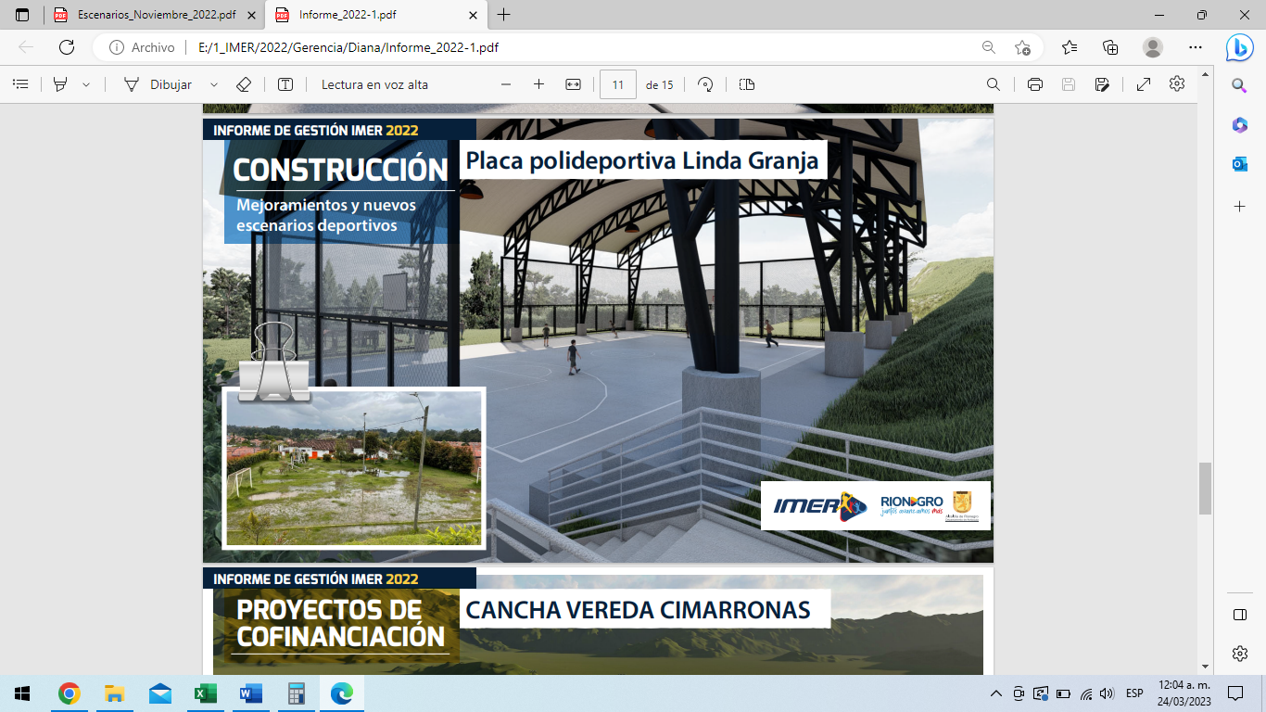
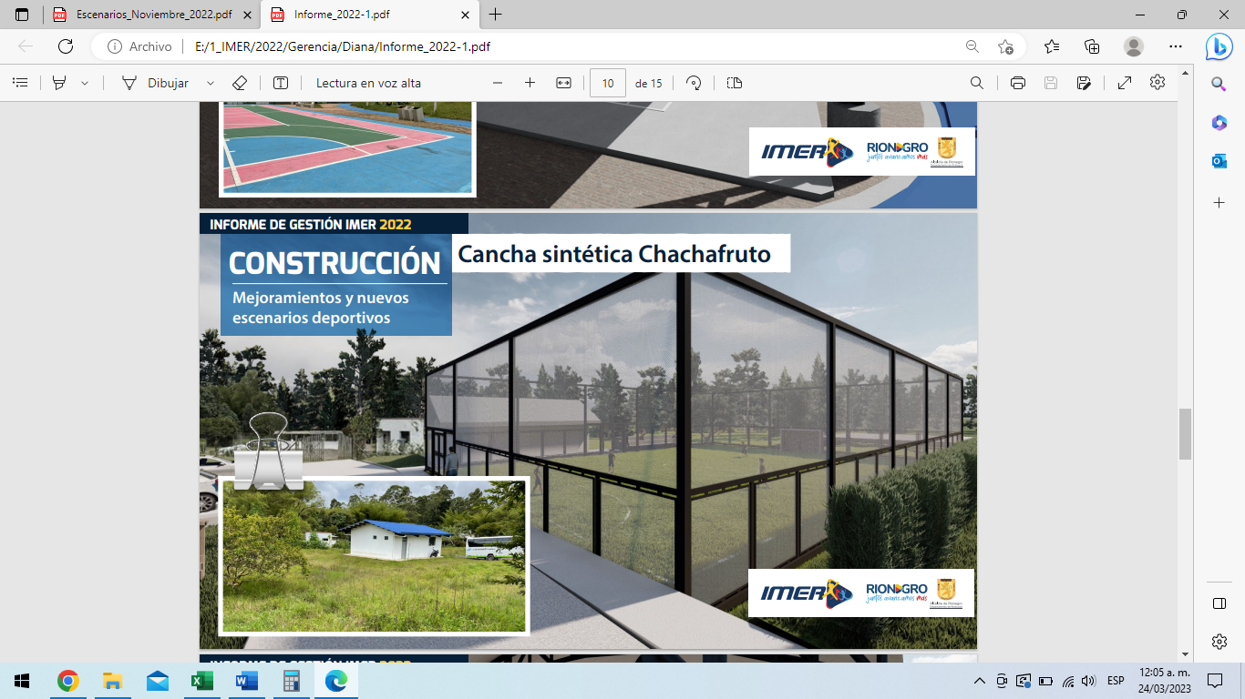
INFORME DE GESTIÓN
VIGENCIA 2022
DESARROLLO
DE LA AGENDA…
Se tiene proyectada la construcción de
Nueva Infraestructura Deportiva
7

Slide 33
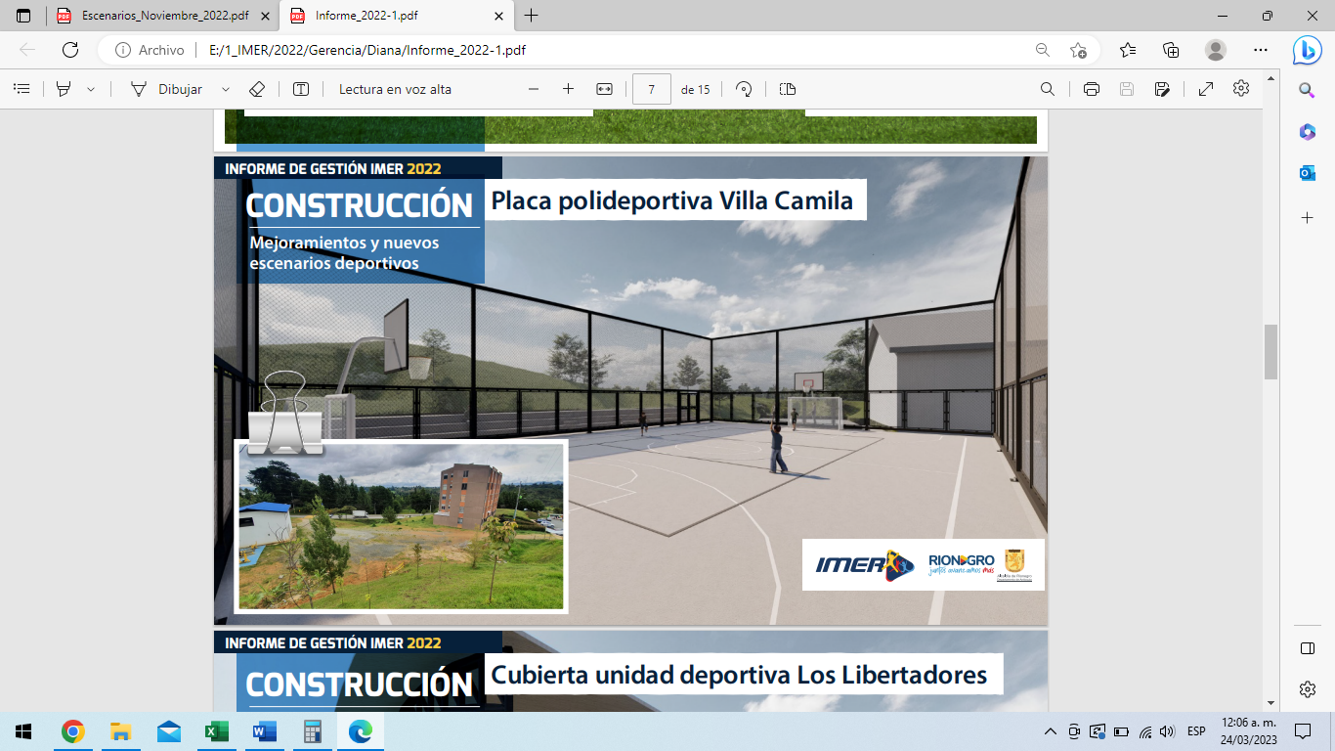
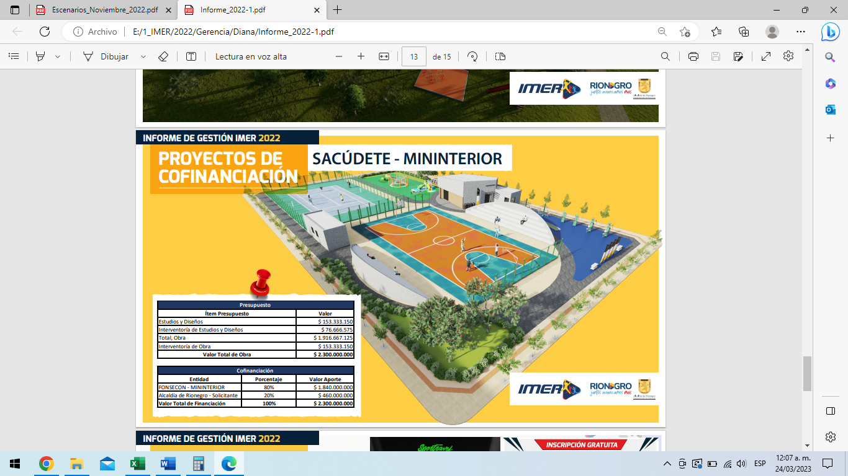
INFORME DE GESTIÓN
VIGENCIA 2022
DESARROLLO
DE LA AGENDA…
Se tiene proyectada la construcción de
Nueva Infraestructura Deportiva
7

Slide 34
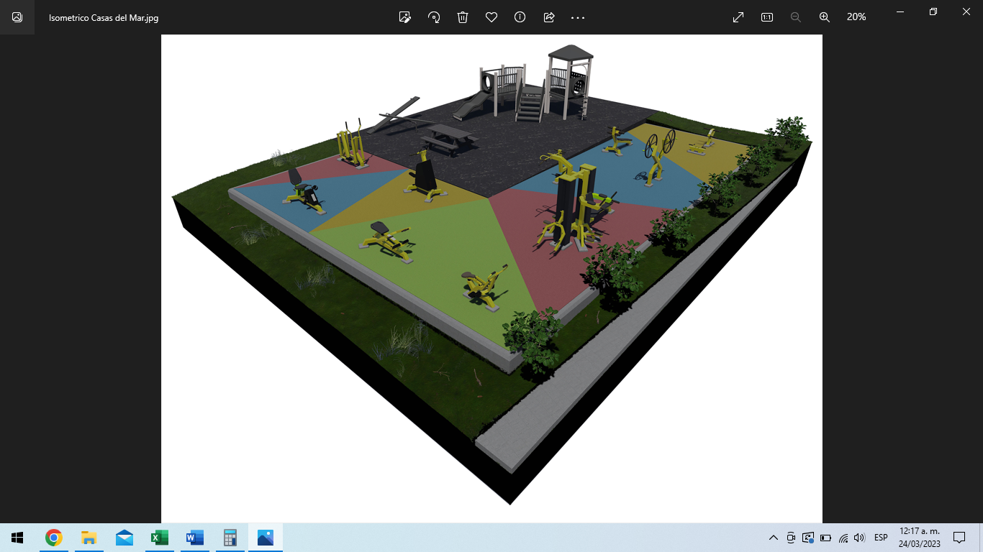
INFORME DE GESTIÓN
VIGENCIA 2022
DESARROLLO
DE LA AGENDA…
Se tiene proyectada la construcción de
Nueva Infraestructura Deportiva
Gimnasio al aire libre “Casas del Mar”
7

Slide 35
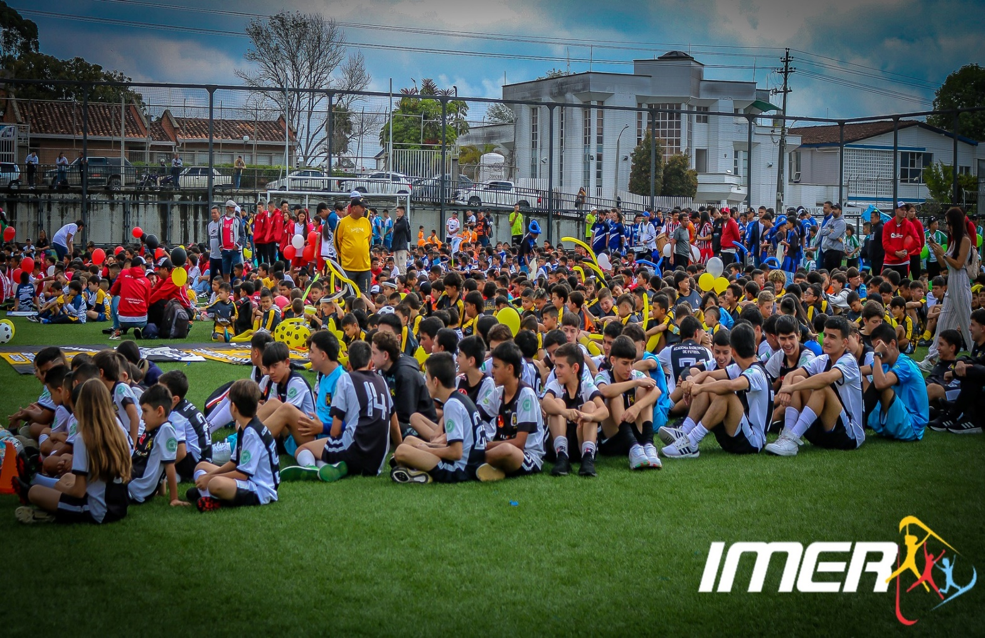
INFORME DE GESTIÓN
VIGENCIA 2022
DESARROLLO
DE LA AGENDA…
Desde el IMER continuamos AVANZANDO hacia la generación de valor social en nuestro territorio, mediante la promoción del deporte, la recreación y la promoción de hábitos y estilos de vida saludable para contribuir al bienestar de los Rionegreros.

Slide 36
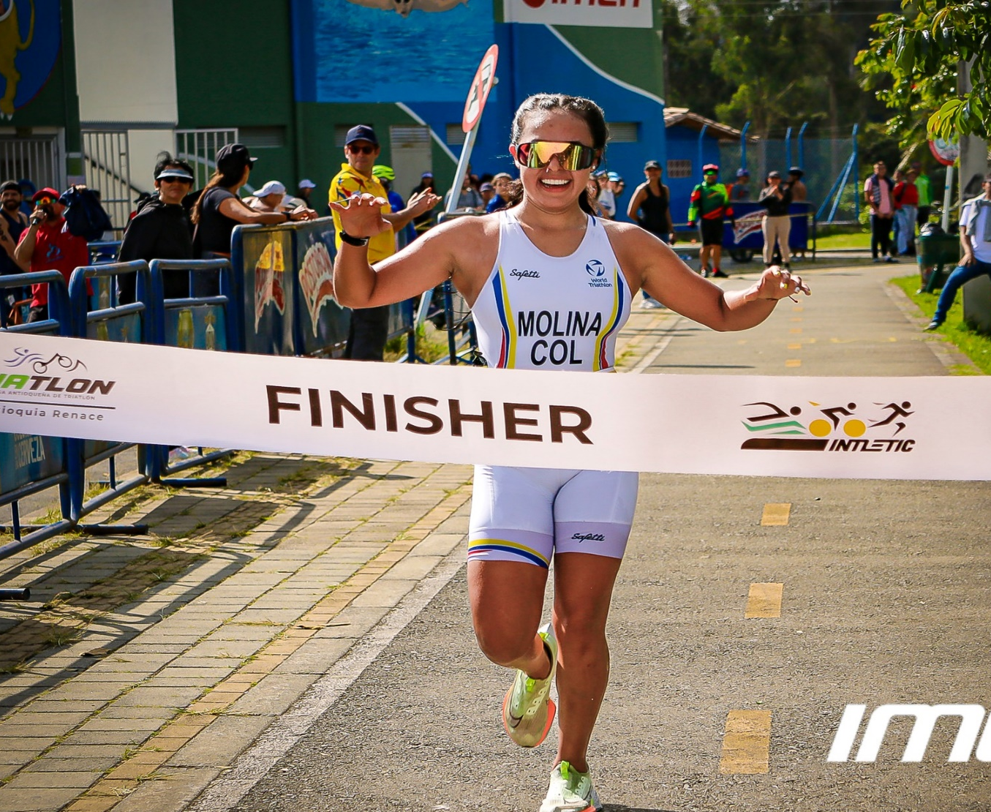
INFORME DE GESTIÓN
VIGENCIA 2022
DESARROLLO
DE LA AGENDA…
¡GRACIAS POR SU ATENCIÓN, APRECIADOS CLUBES DE NUESTRO
AMADO RIONEGRO!

